Slide 1
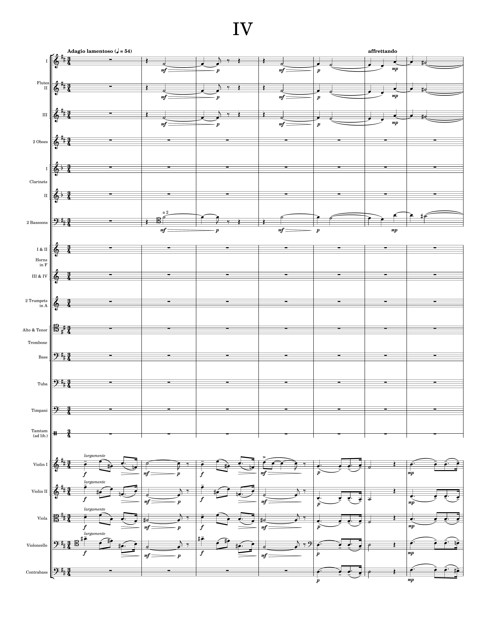
harm
－
mel
harm
－
mel
harm
－
mel
harm
－
mel
mel+rhythm
mel
rhythm+harm
harm
－
rhythm+harm
harm
－
rhythm+harm
rhythm+harm

Slide 2
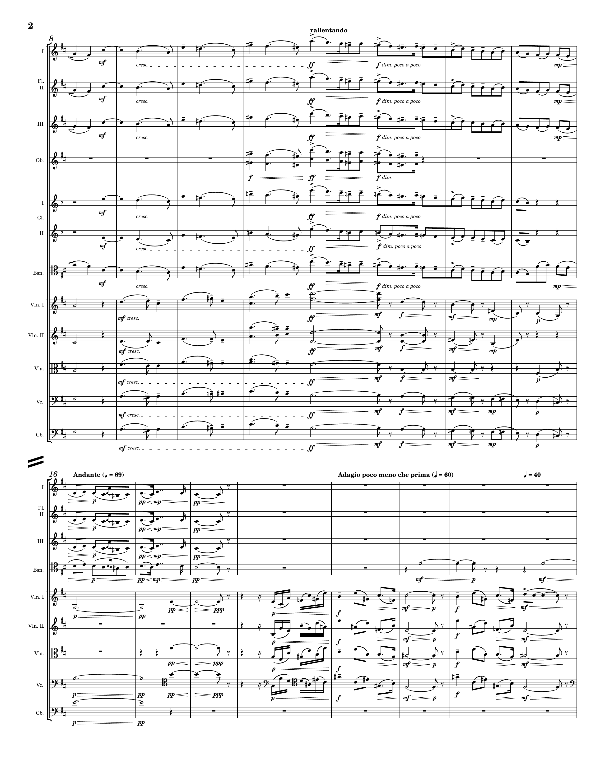
mel
mel+rhythm
mel
mel
mel+rhythm
mel
mel
mel+rhythm
mel
mel
mel+rhythm
mel
mel+rhythm
mel
mel
mel+rhythm
mel
harm
－
mel
mel+rhythm
mel
mel+rhythm
mel
harm
－
rhythm+harm
harm
－
rhythm+harm
harm
－
rhythm+harm
harm
－
rhythm+harm
harm
－
mel
mel
mel
harm
－
mel
harm
－
mel
mel
harm
－
harm
－
harm
－
harm
－
harm
－

Slide 3
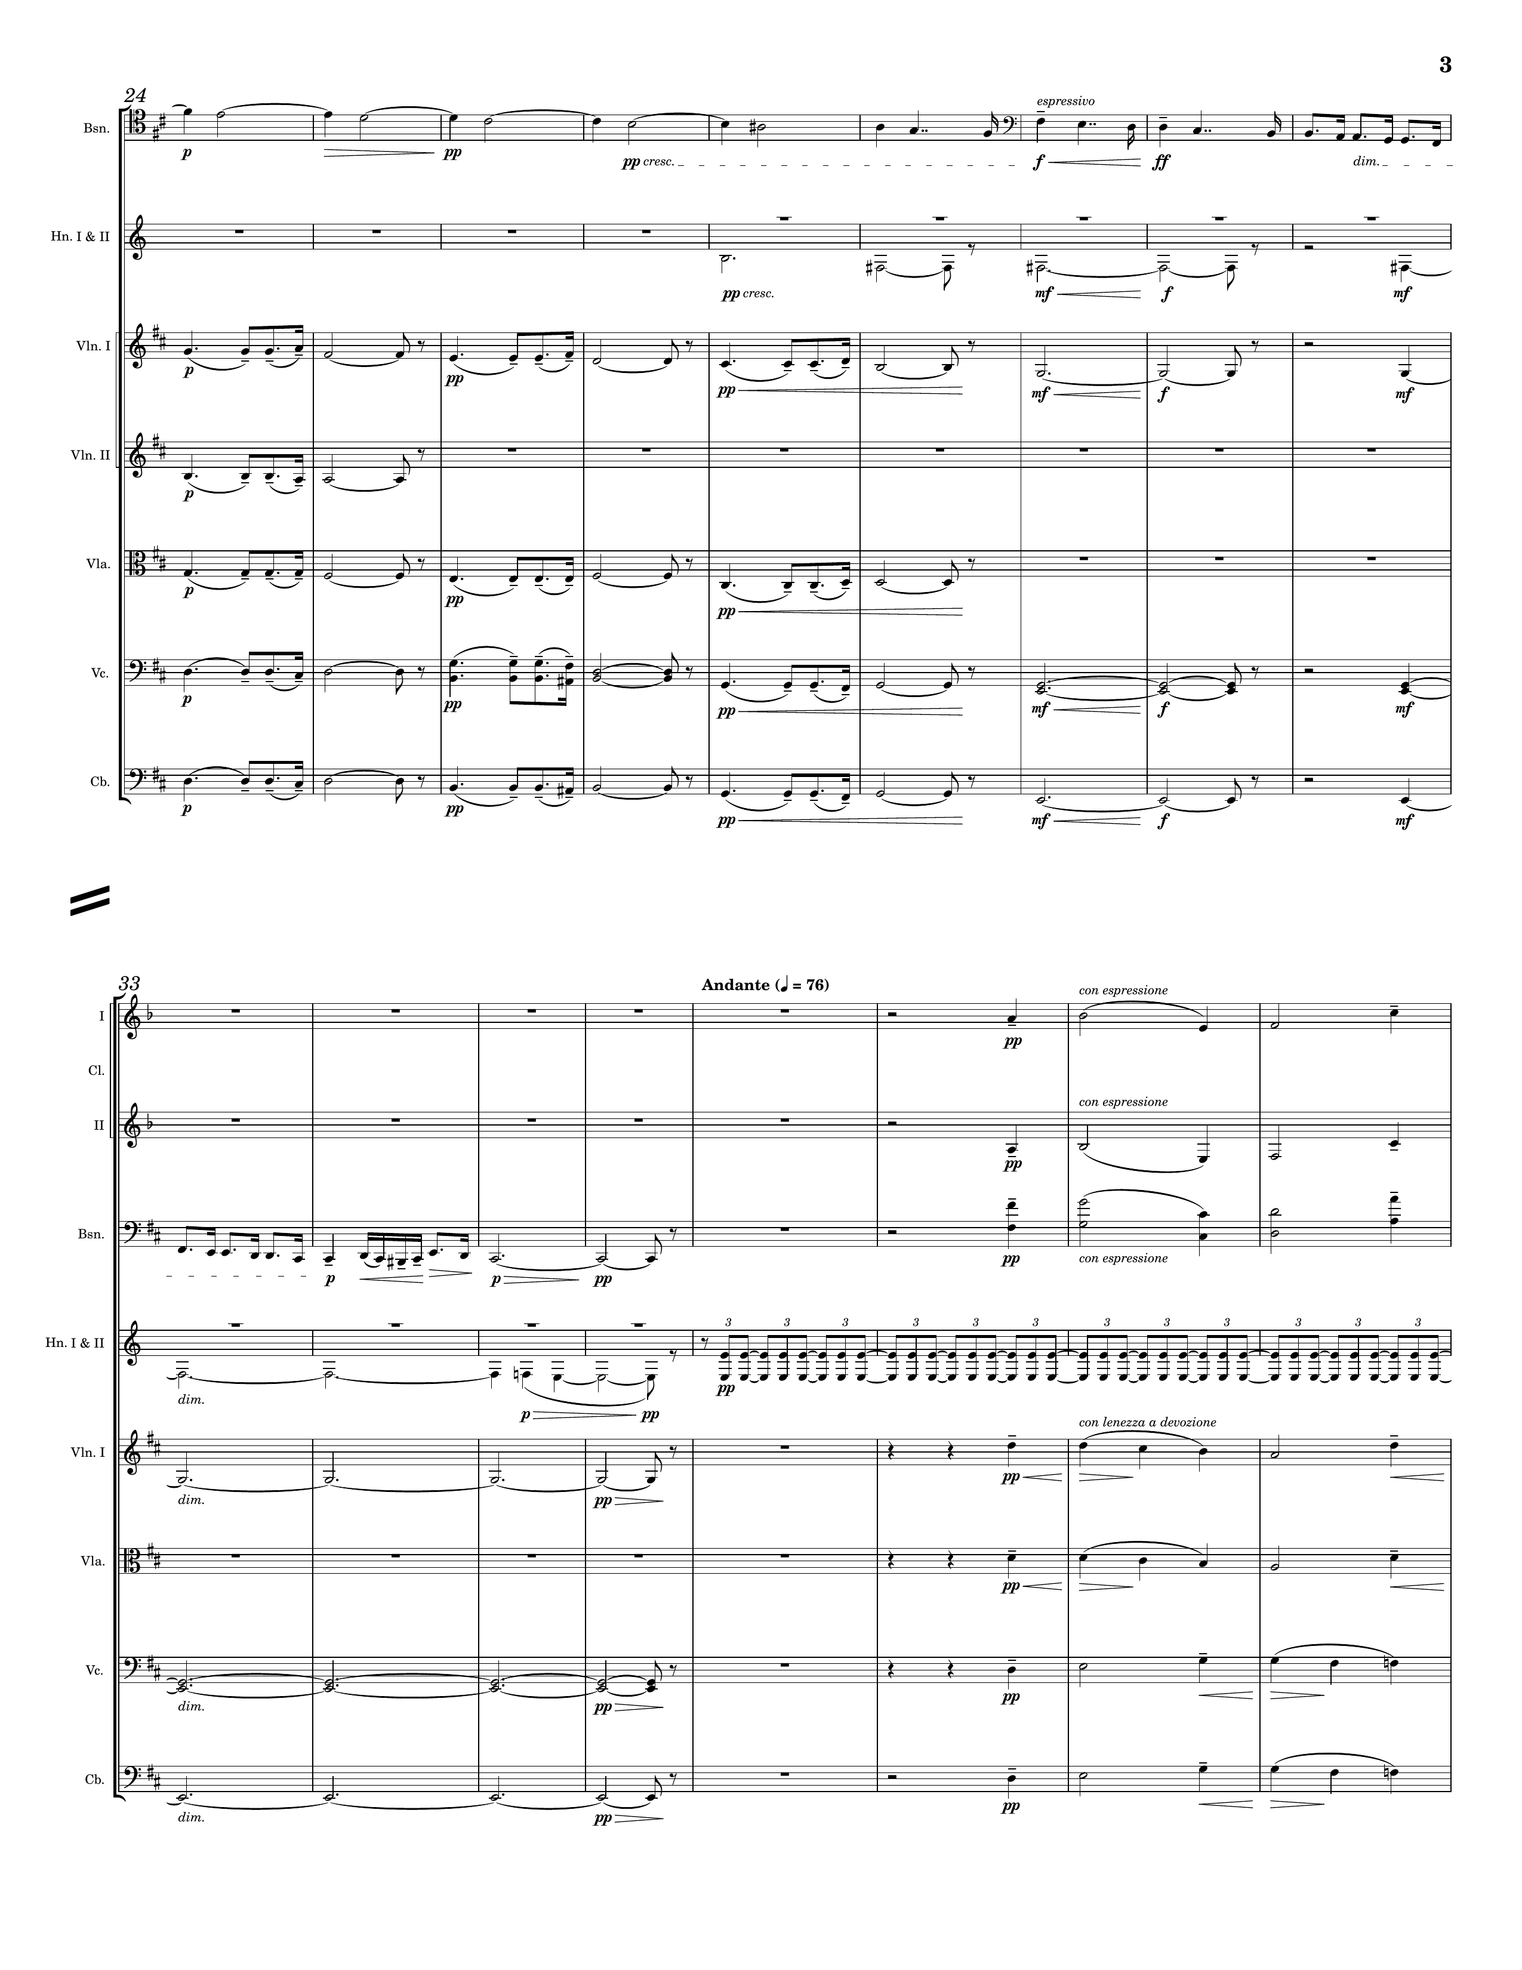
harm
－
mel
harm
－
mel+rhythm
harm
－
rhythm+harm
rhythm+harm
rhythm+harm
harm
－
rhythm+harm
harm
－
harm
－
harm
－
mel
harm
－
harm
－
rhythm
harm
－
mel
mel
harm
－
harm
－

Slide 4
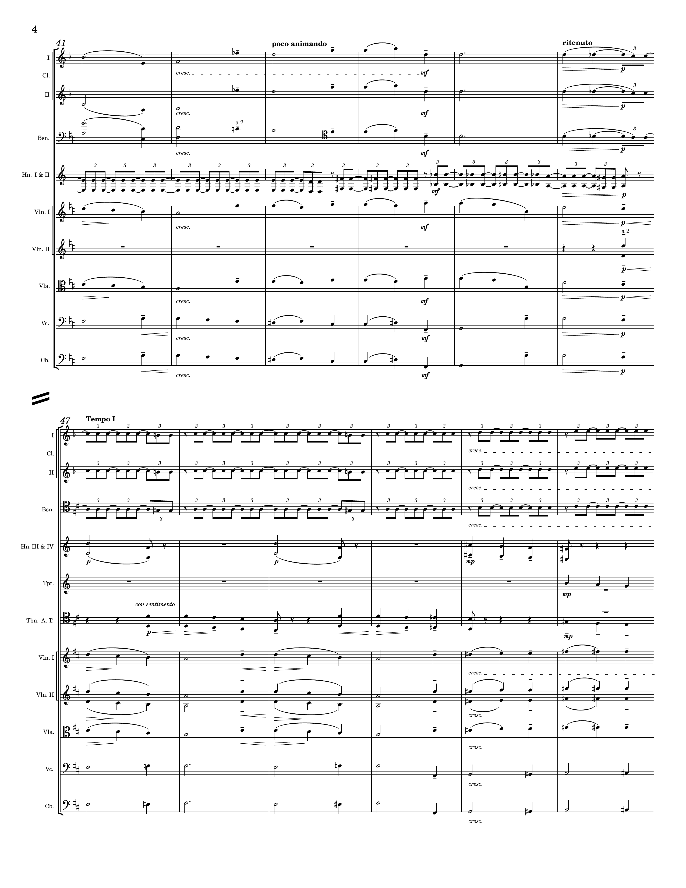
harm
－
harm
－
harm
－
rhythm
mel
mel
mel
harm
－
harm
－
rhythm
rhythm
rhythm
harm
－
harm
－
mel
harm
－
mel
harm
－
mel
mel
mel
harm
－
harm
－

Slide 5
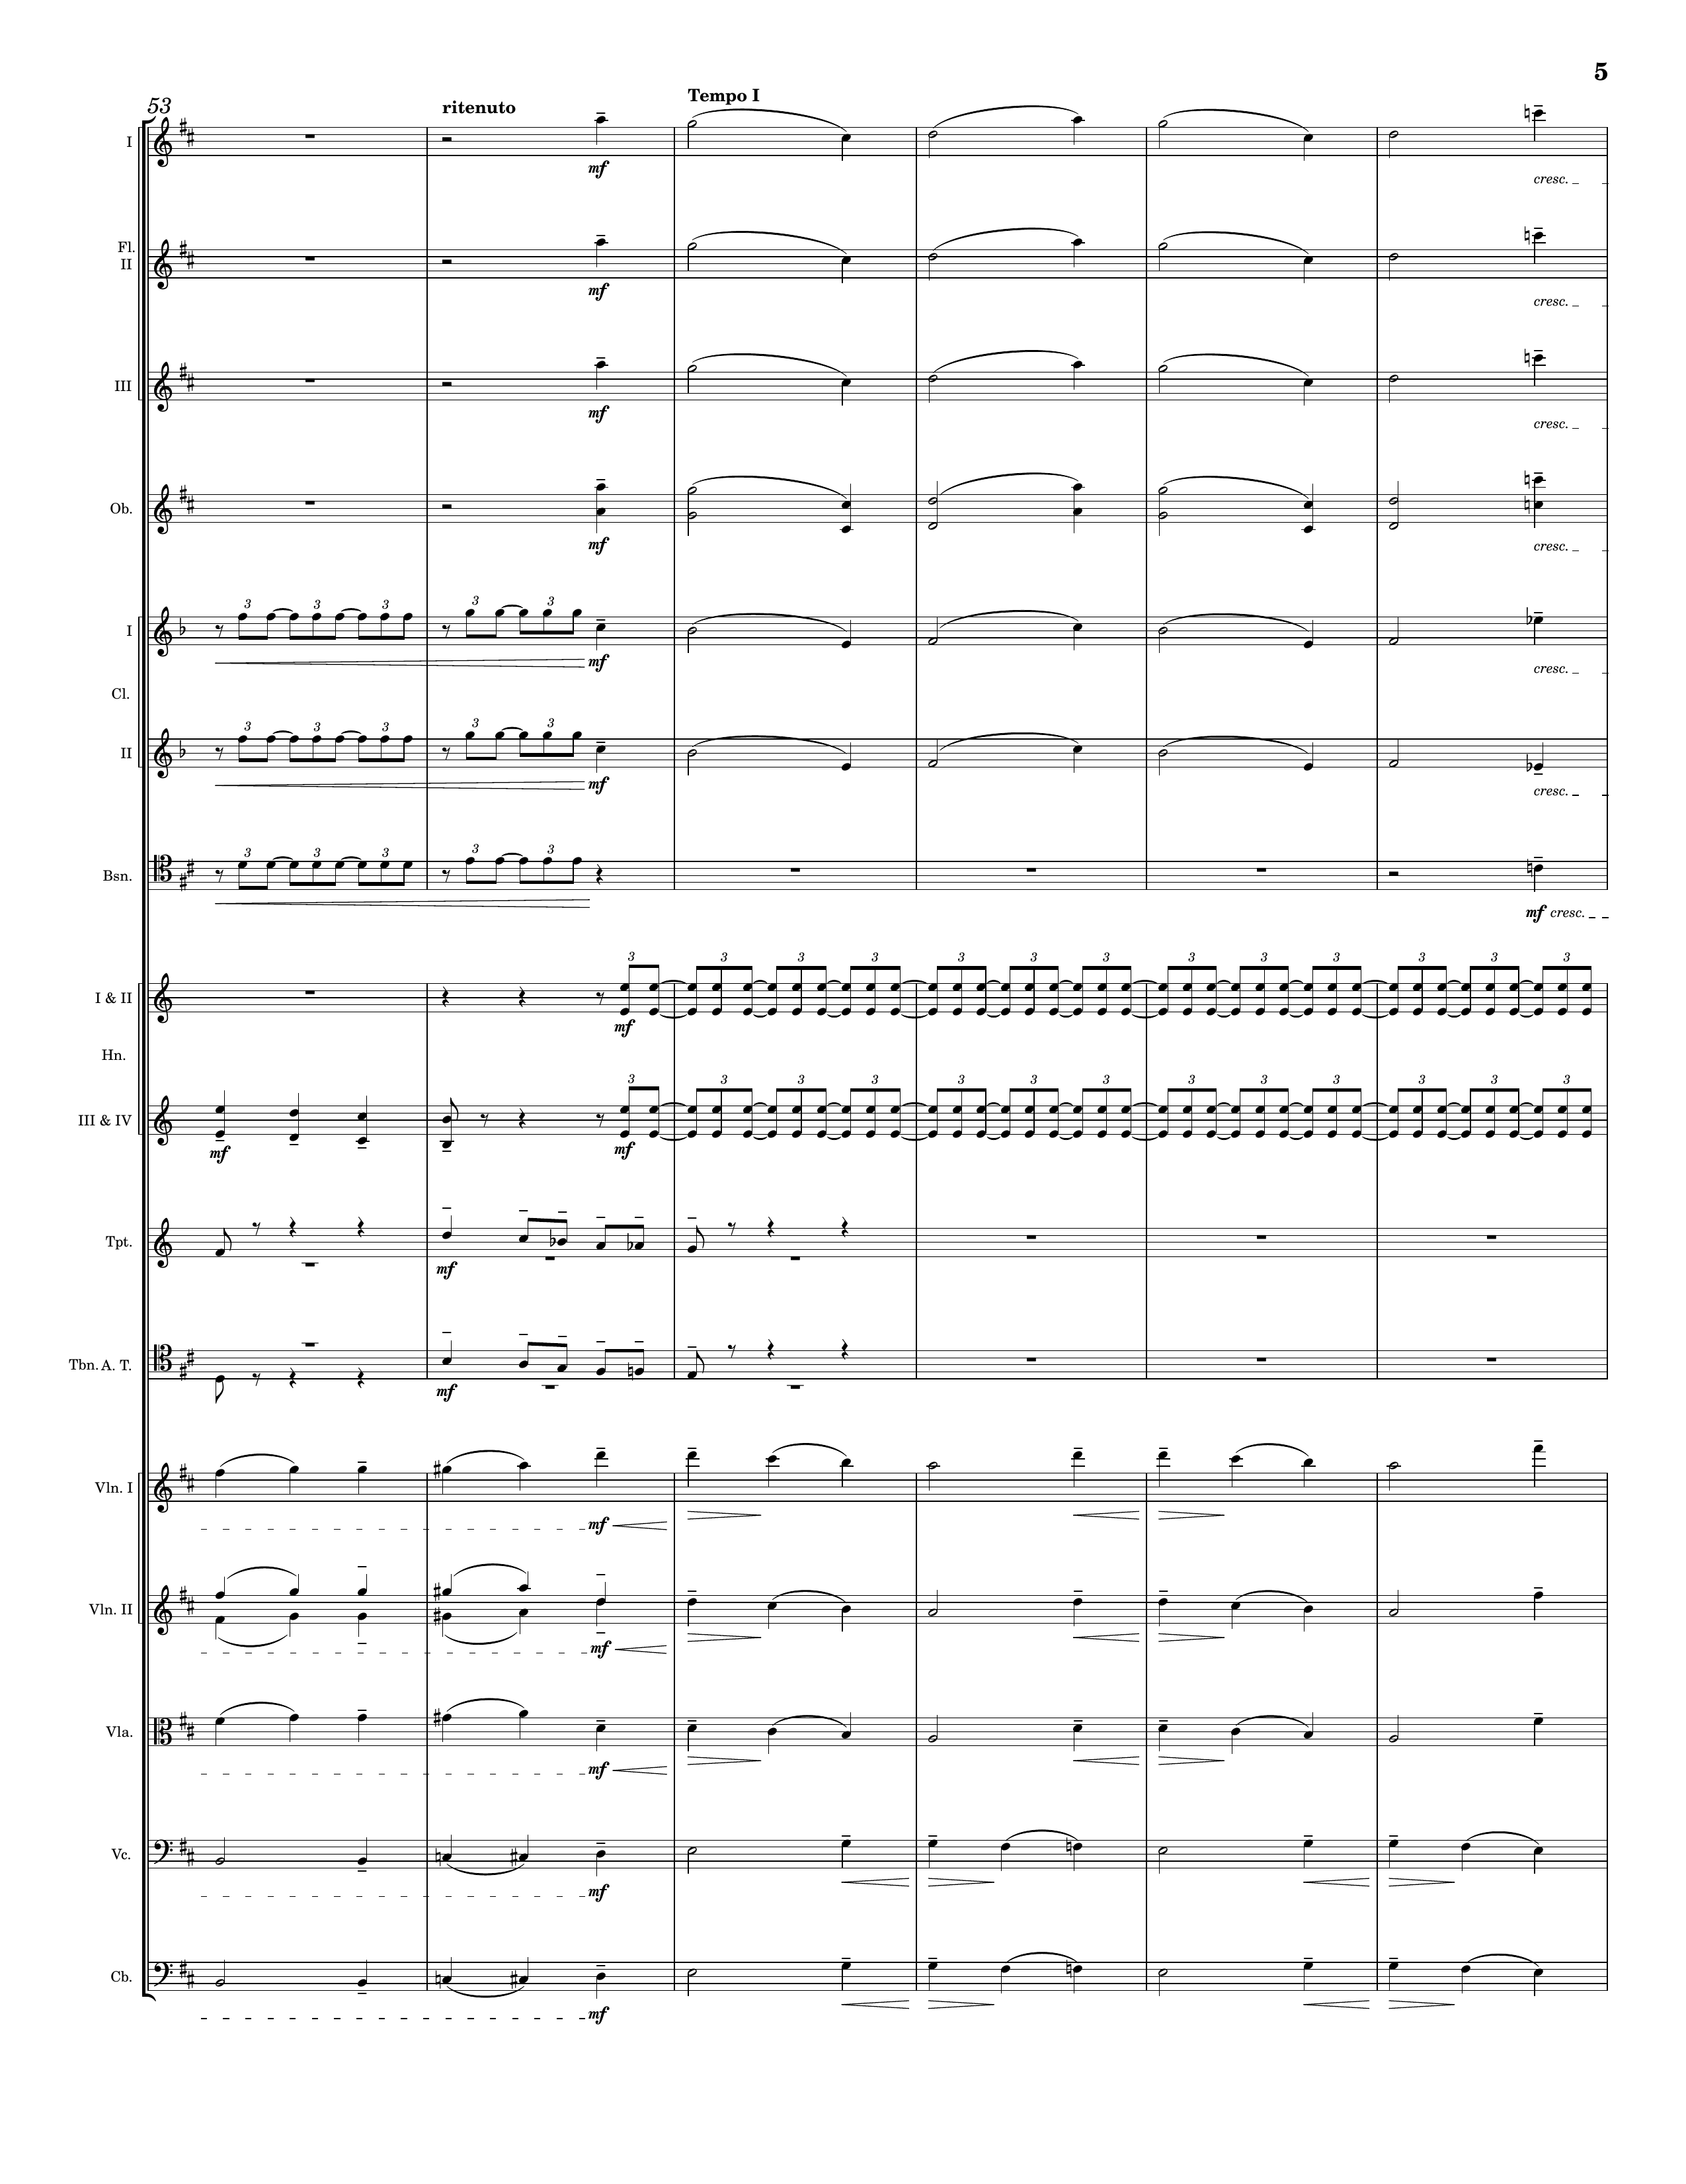
harm
－
harm
－
harm
－
harm
－
rhythm
harm
－
rhythm
harm
－
rhythm
harm
－
rhythm
harm
－
rhythm
harm
－
mel
harm
－
mel
mel
mel
mel
harm
－
harm
－

Slide 6
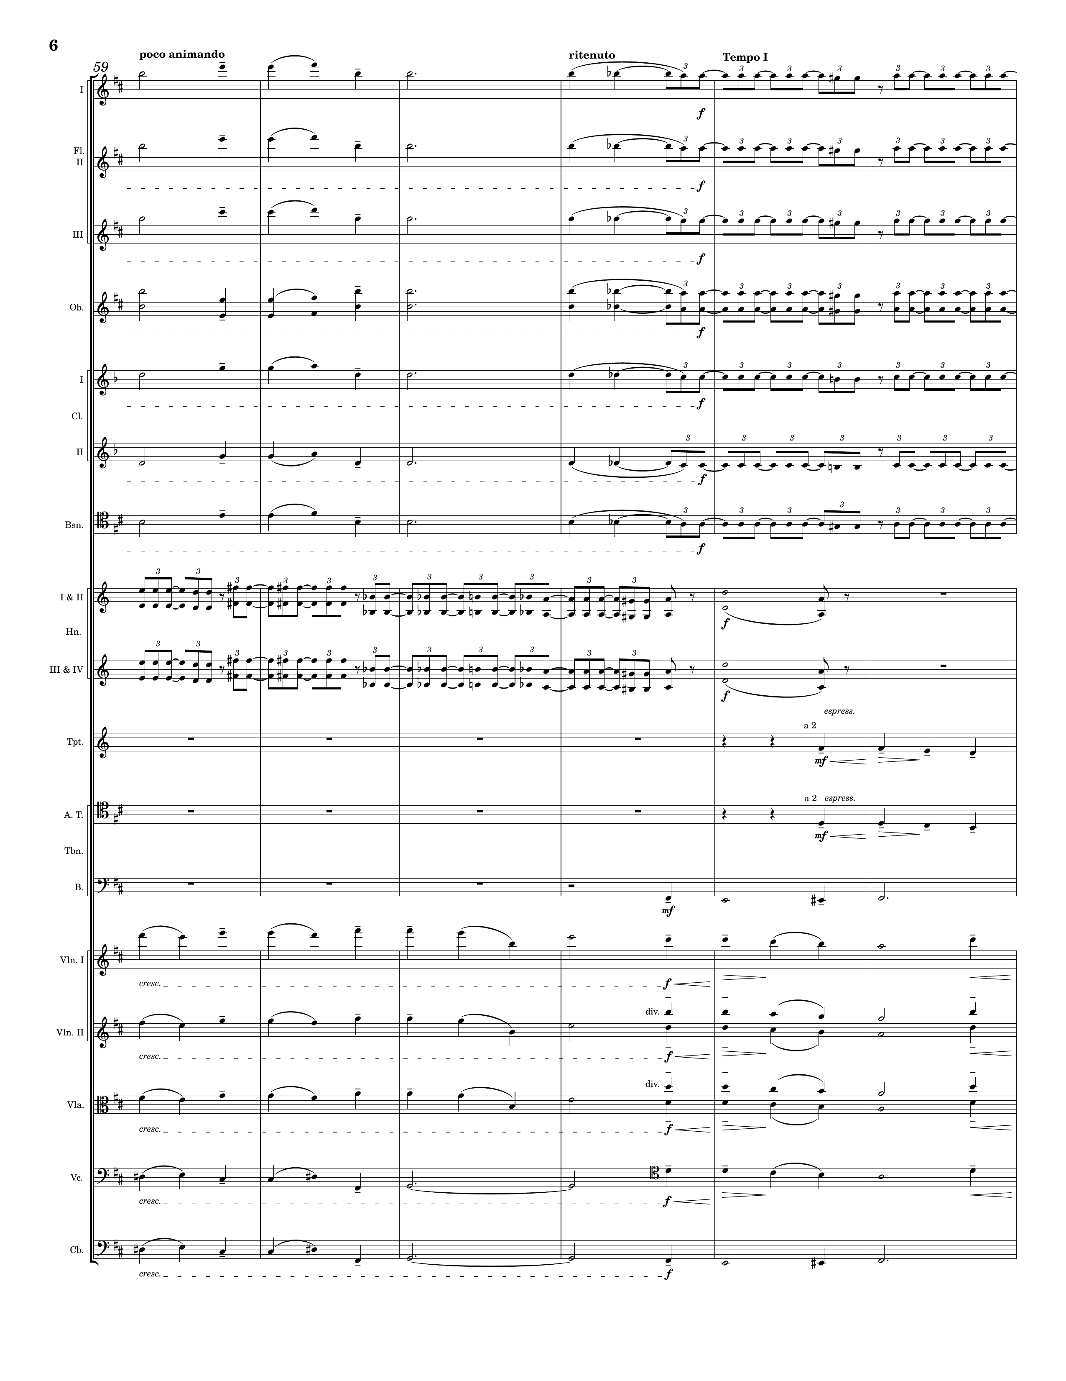
rhythm+harm
harm
－
rhythm+harm
harm
－
rhythm+harm
harm
－
rhythm+harm
harm
－
harm
－
rhythm+harm
rhythm+harm
harm
－
harm
－
rhythm+harm
rhythm+harm
harm
－
rhythm+harm
harm
－
harm
－
harm
－
harm
－
mel
mel
mel
harm
－
mel
harm
－

Slide 7
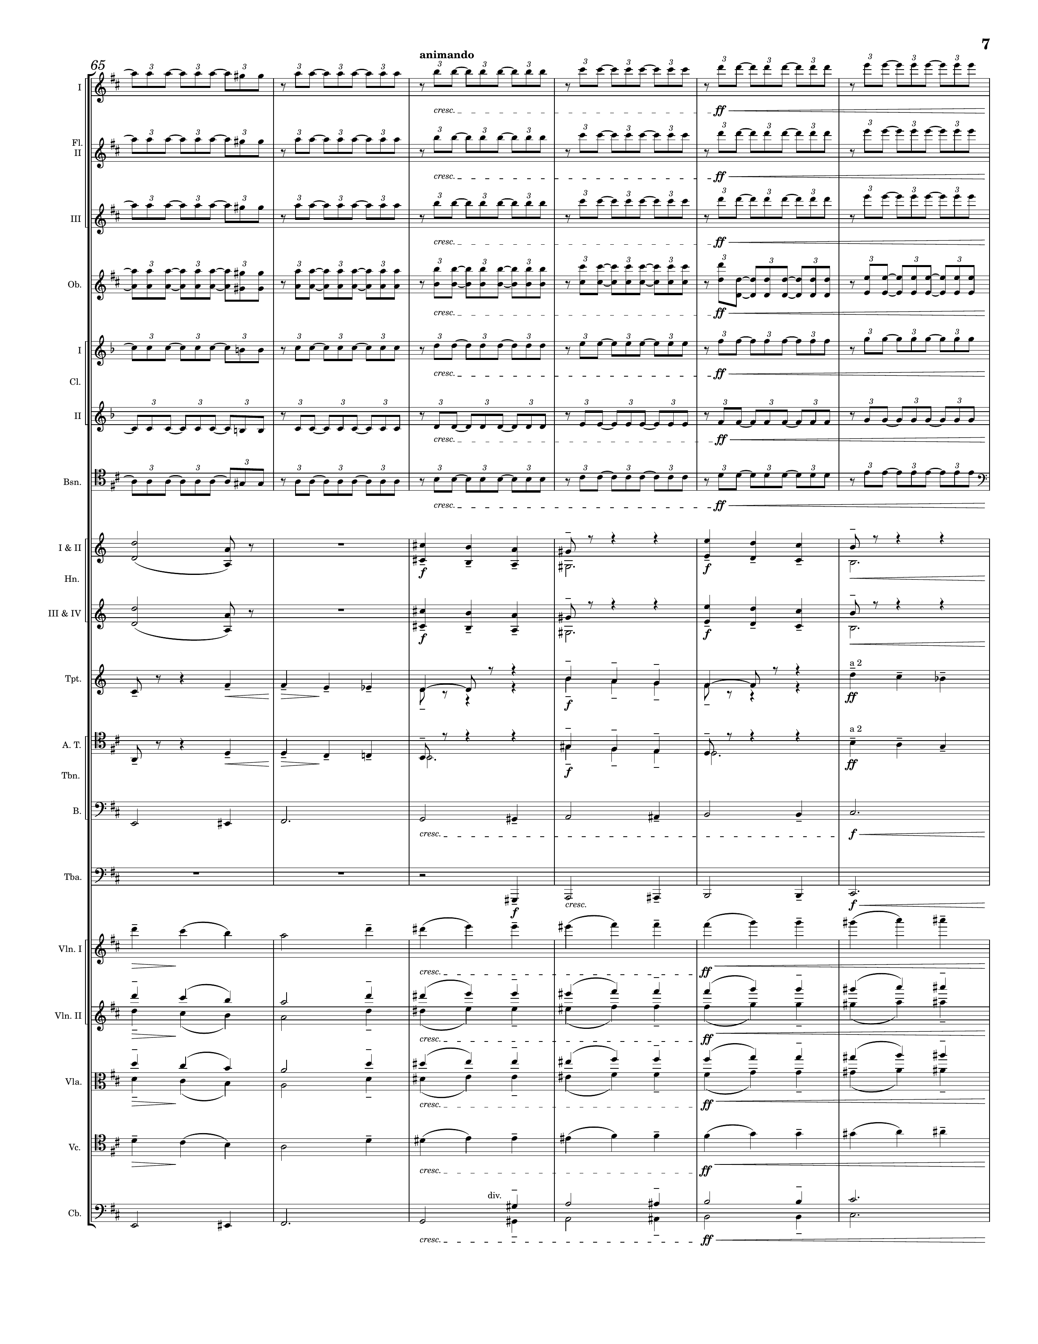
rhythm+harm
rhythm+harm
rhythm+harm
rhythm+harm
rhythm+harm
rhythm+harm
rhythm+harm
harm
－
harm
－
harm
－
harm
－
harm
－
harm
－
mel
mel
mel
mel
harm
－

Slide 8
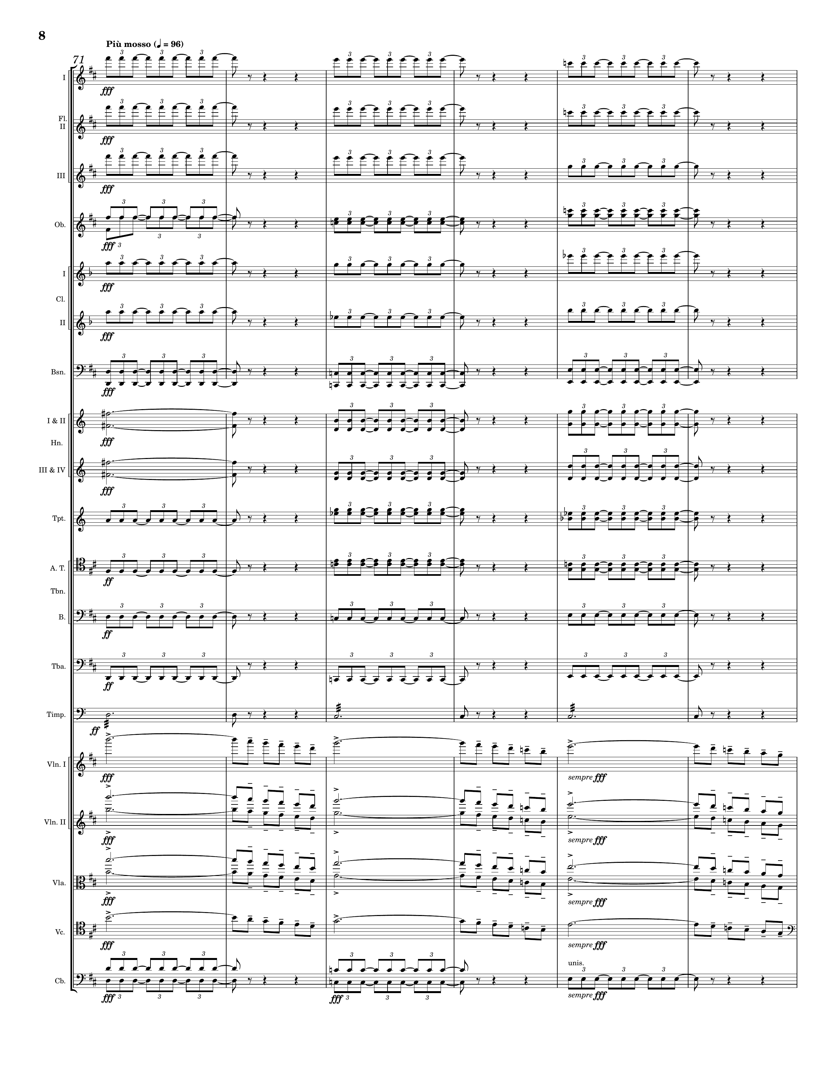
rhythm+harm
rhythm+harm
rhythm+harm
rhythm+harm
rhythm+harm
rhythm+harm
rhythm+harm
rhythm+harm
rhythm+harm
rhythm+harm
rhythm+harm
rhythm+harm
rhythm+harm
rhythm
mel
mel
mel
mel
rhythm

Slide 9
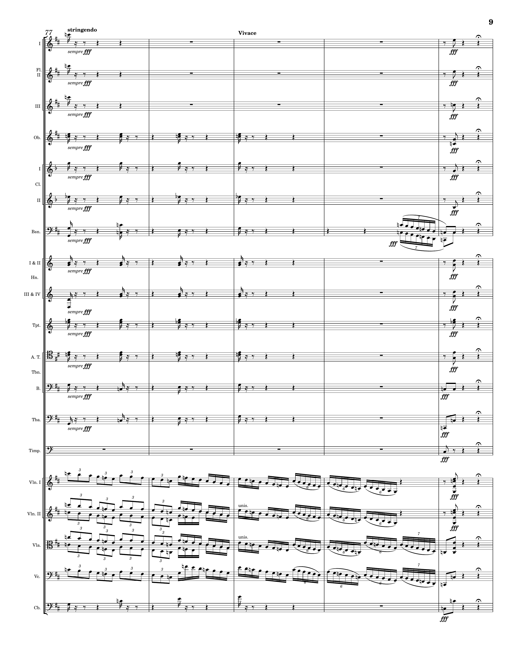
harm
－
harm
－
harm
－
harm
－
harm
－
harm
－
harm
－
rhythm
harm
－
harm
－
rhythm
harm
－
harm
－
rhythm
harm
－
harm
－
rhythm
mel
harm
－
rhythm
harm
－
harm
－
rhythm
harm
－
harm
－
rhythm
harm
－
harm
－
rhythm
harm
－
harm
－
rhythm
harm
－
harm
－
rhythm
harm
－
harm
－
mel
mel
mel
mel
harm
－
rhythm
harm
－

Slide 10
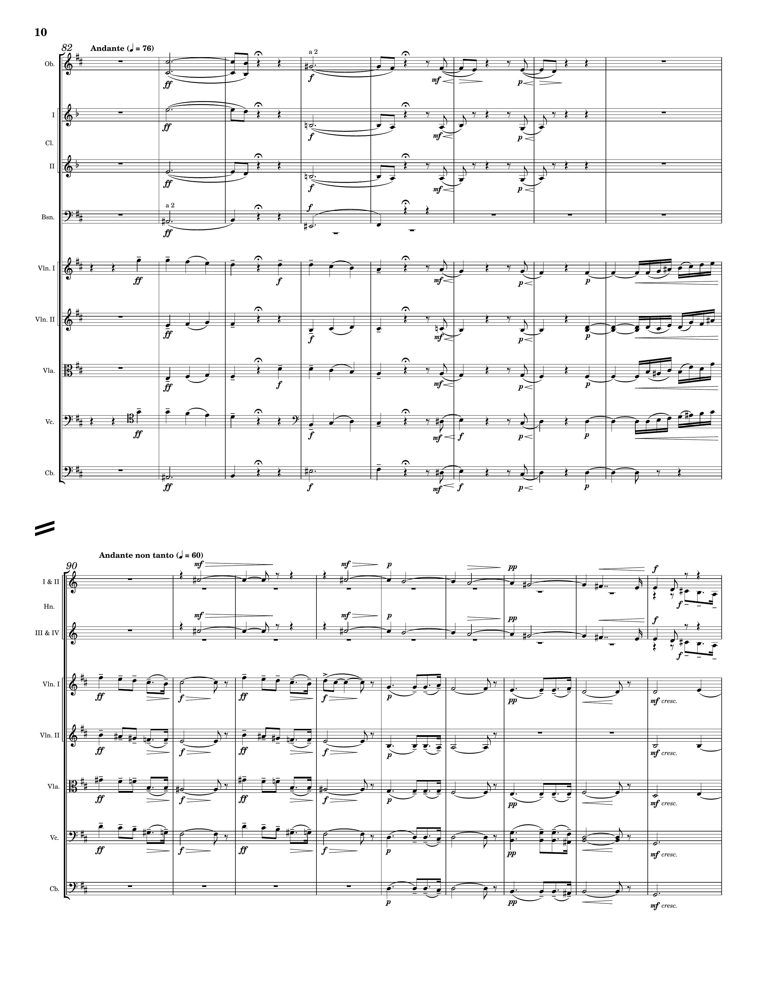
harm
－
harm
－
harm
－
harm
－
mel
harm
－
mel
mel
harm
－
harm
－
harm
－
mel
harm
－
mel
mel
mel+rhythm
harm
－
harm
－
harm
－
mel
harm
－
mel+rhythm
harm
－
harm
－
rhythm+harm
harm
－
rhythm+harm
harm
－

Slide 11
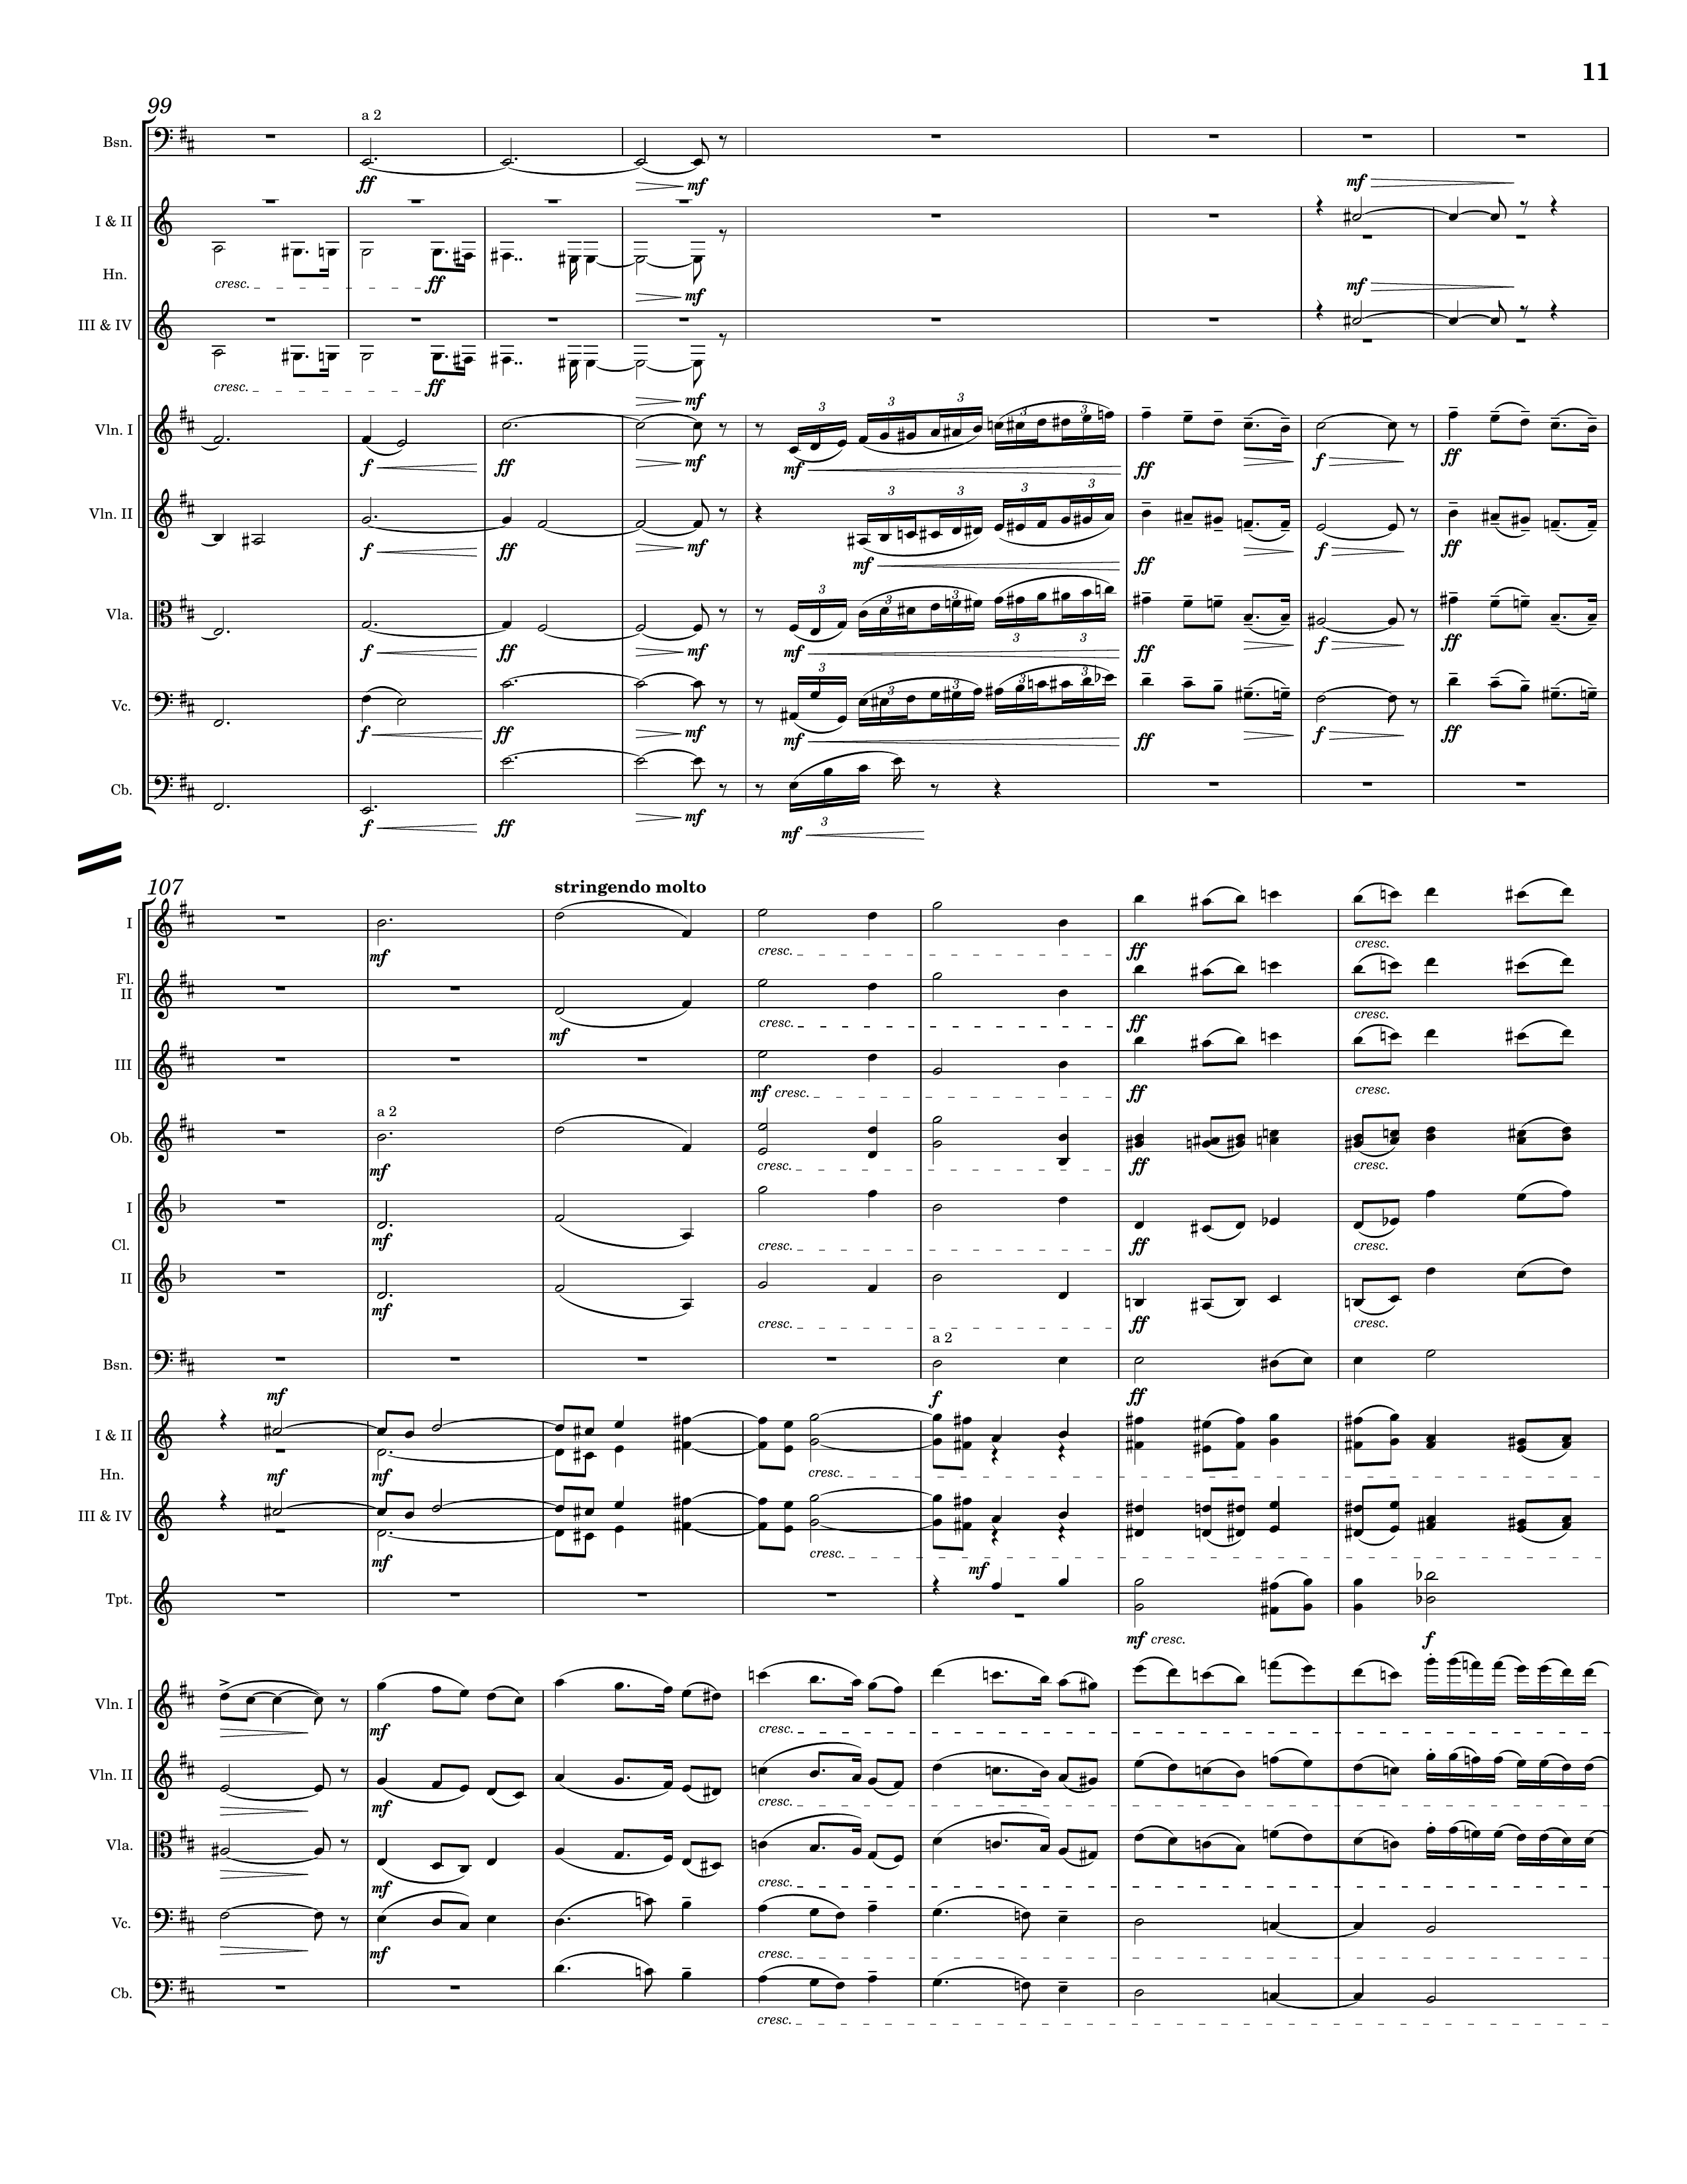
harm
－
mel
harm
－
harm
－
mel
harm
－
mel+rhythm
harm
－
rhythm+harm
harm
－
rhythm+harm
harm
－
rhythm+harm
harm
－
harm
－
mel
harm
－
mel
harm
－
mel
harm
－
mel
harm
－
mel
harm
－
mel
mel
harm
－
mel
harm
－
mel
harm
－
mel
harm
－
mel
harm
－
rhythm+harm
mel
harm
－
rhythm+harm
harm
－
harm
－

Slide 12
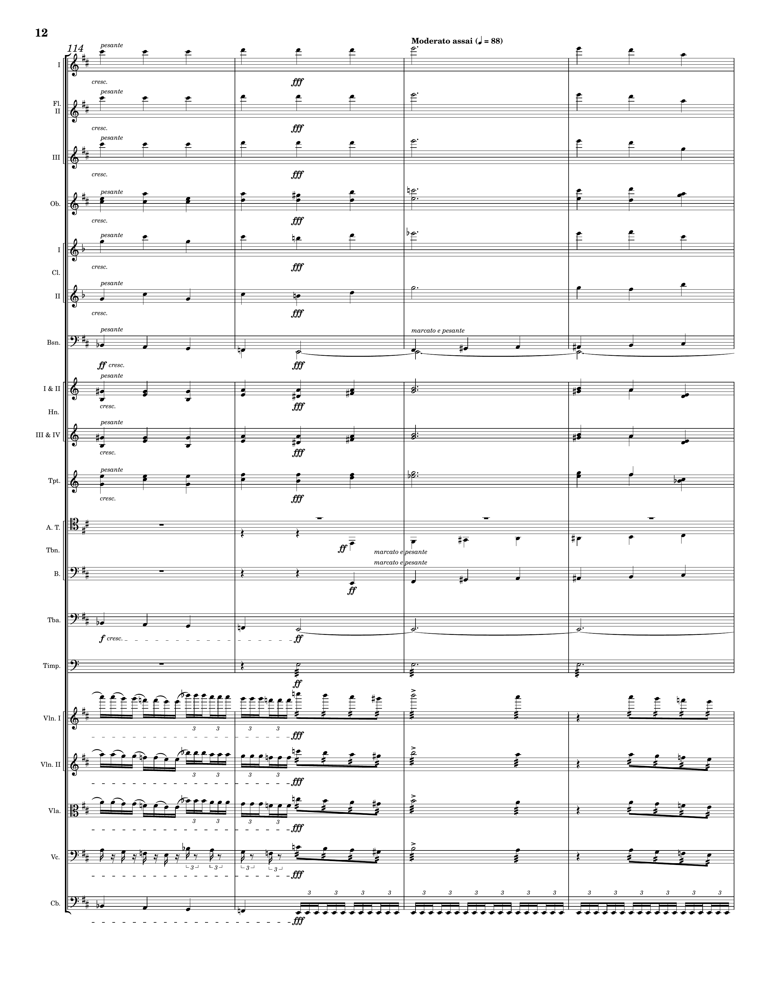
harm
－
harm
－
harm
－
mel
harm
－
mel
harm
－
mel
harm
－
mel
mel
harm
－
mel
harm
－
harm
－
mel
mel
harm
－
rhythm
rhythm
harm
－
mel
harm
－
mel
harm
－
mel
harm
－
mel
harm
－
rhythm

Slide 13
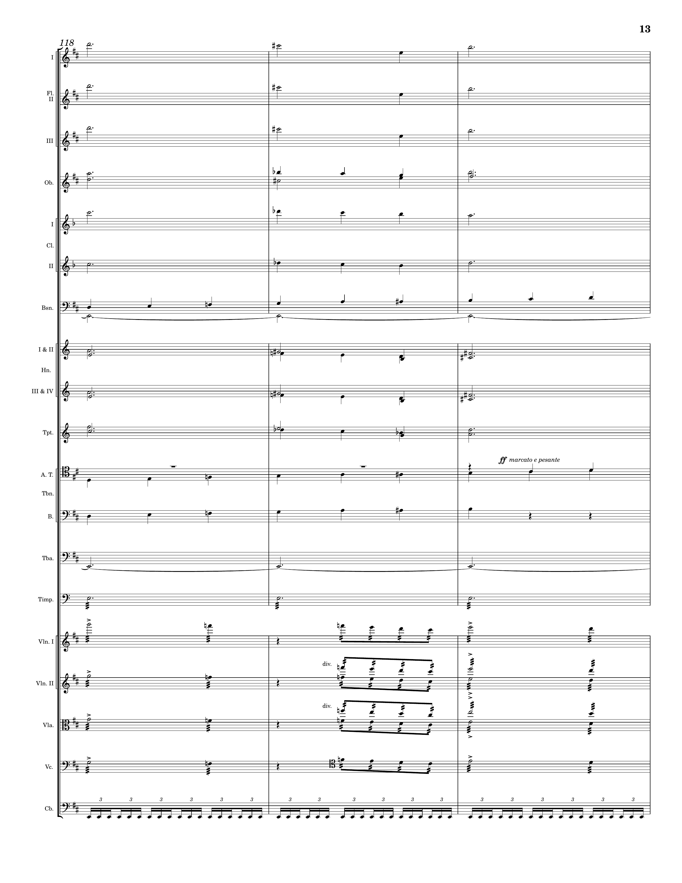
harm
－
harm
－
harm
－
harm
－
harm
－
harm
－
mel
rhythm
harm
－
harm
－
harm
－
mel
mel
rhythm
rhythm
mel
mel
mel
mel
rhythm

Slide 14
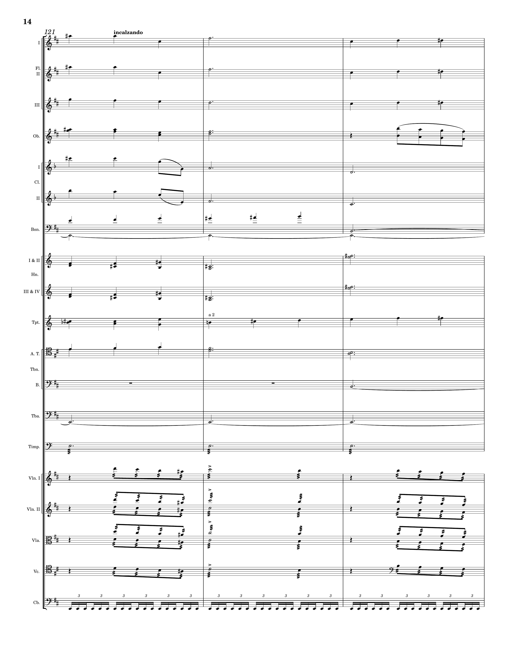
harm
－
mel
harm
－
mel
harm
－
mel
harm
－
mel
harm
－
harm
－
harm
－
harm
－
mel
rhythm
harm
－
harm
－
mel
mel
harm
－
harm
－
rhythm
rhythm
mel
mel
mel
mel
rhythm

Slide 15
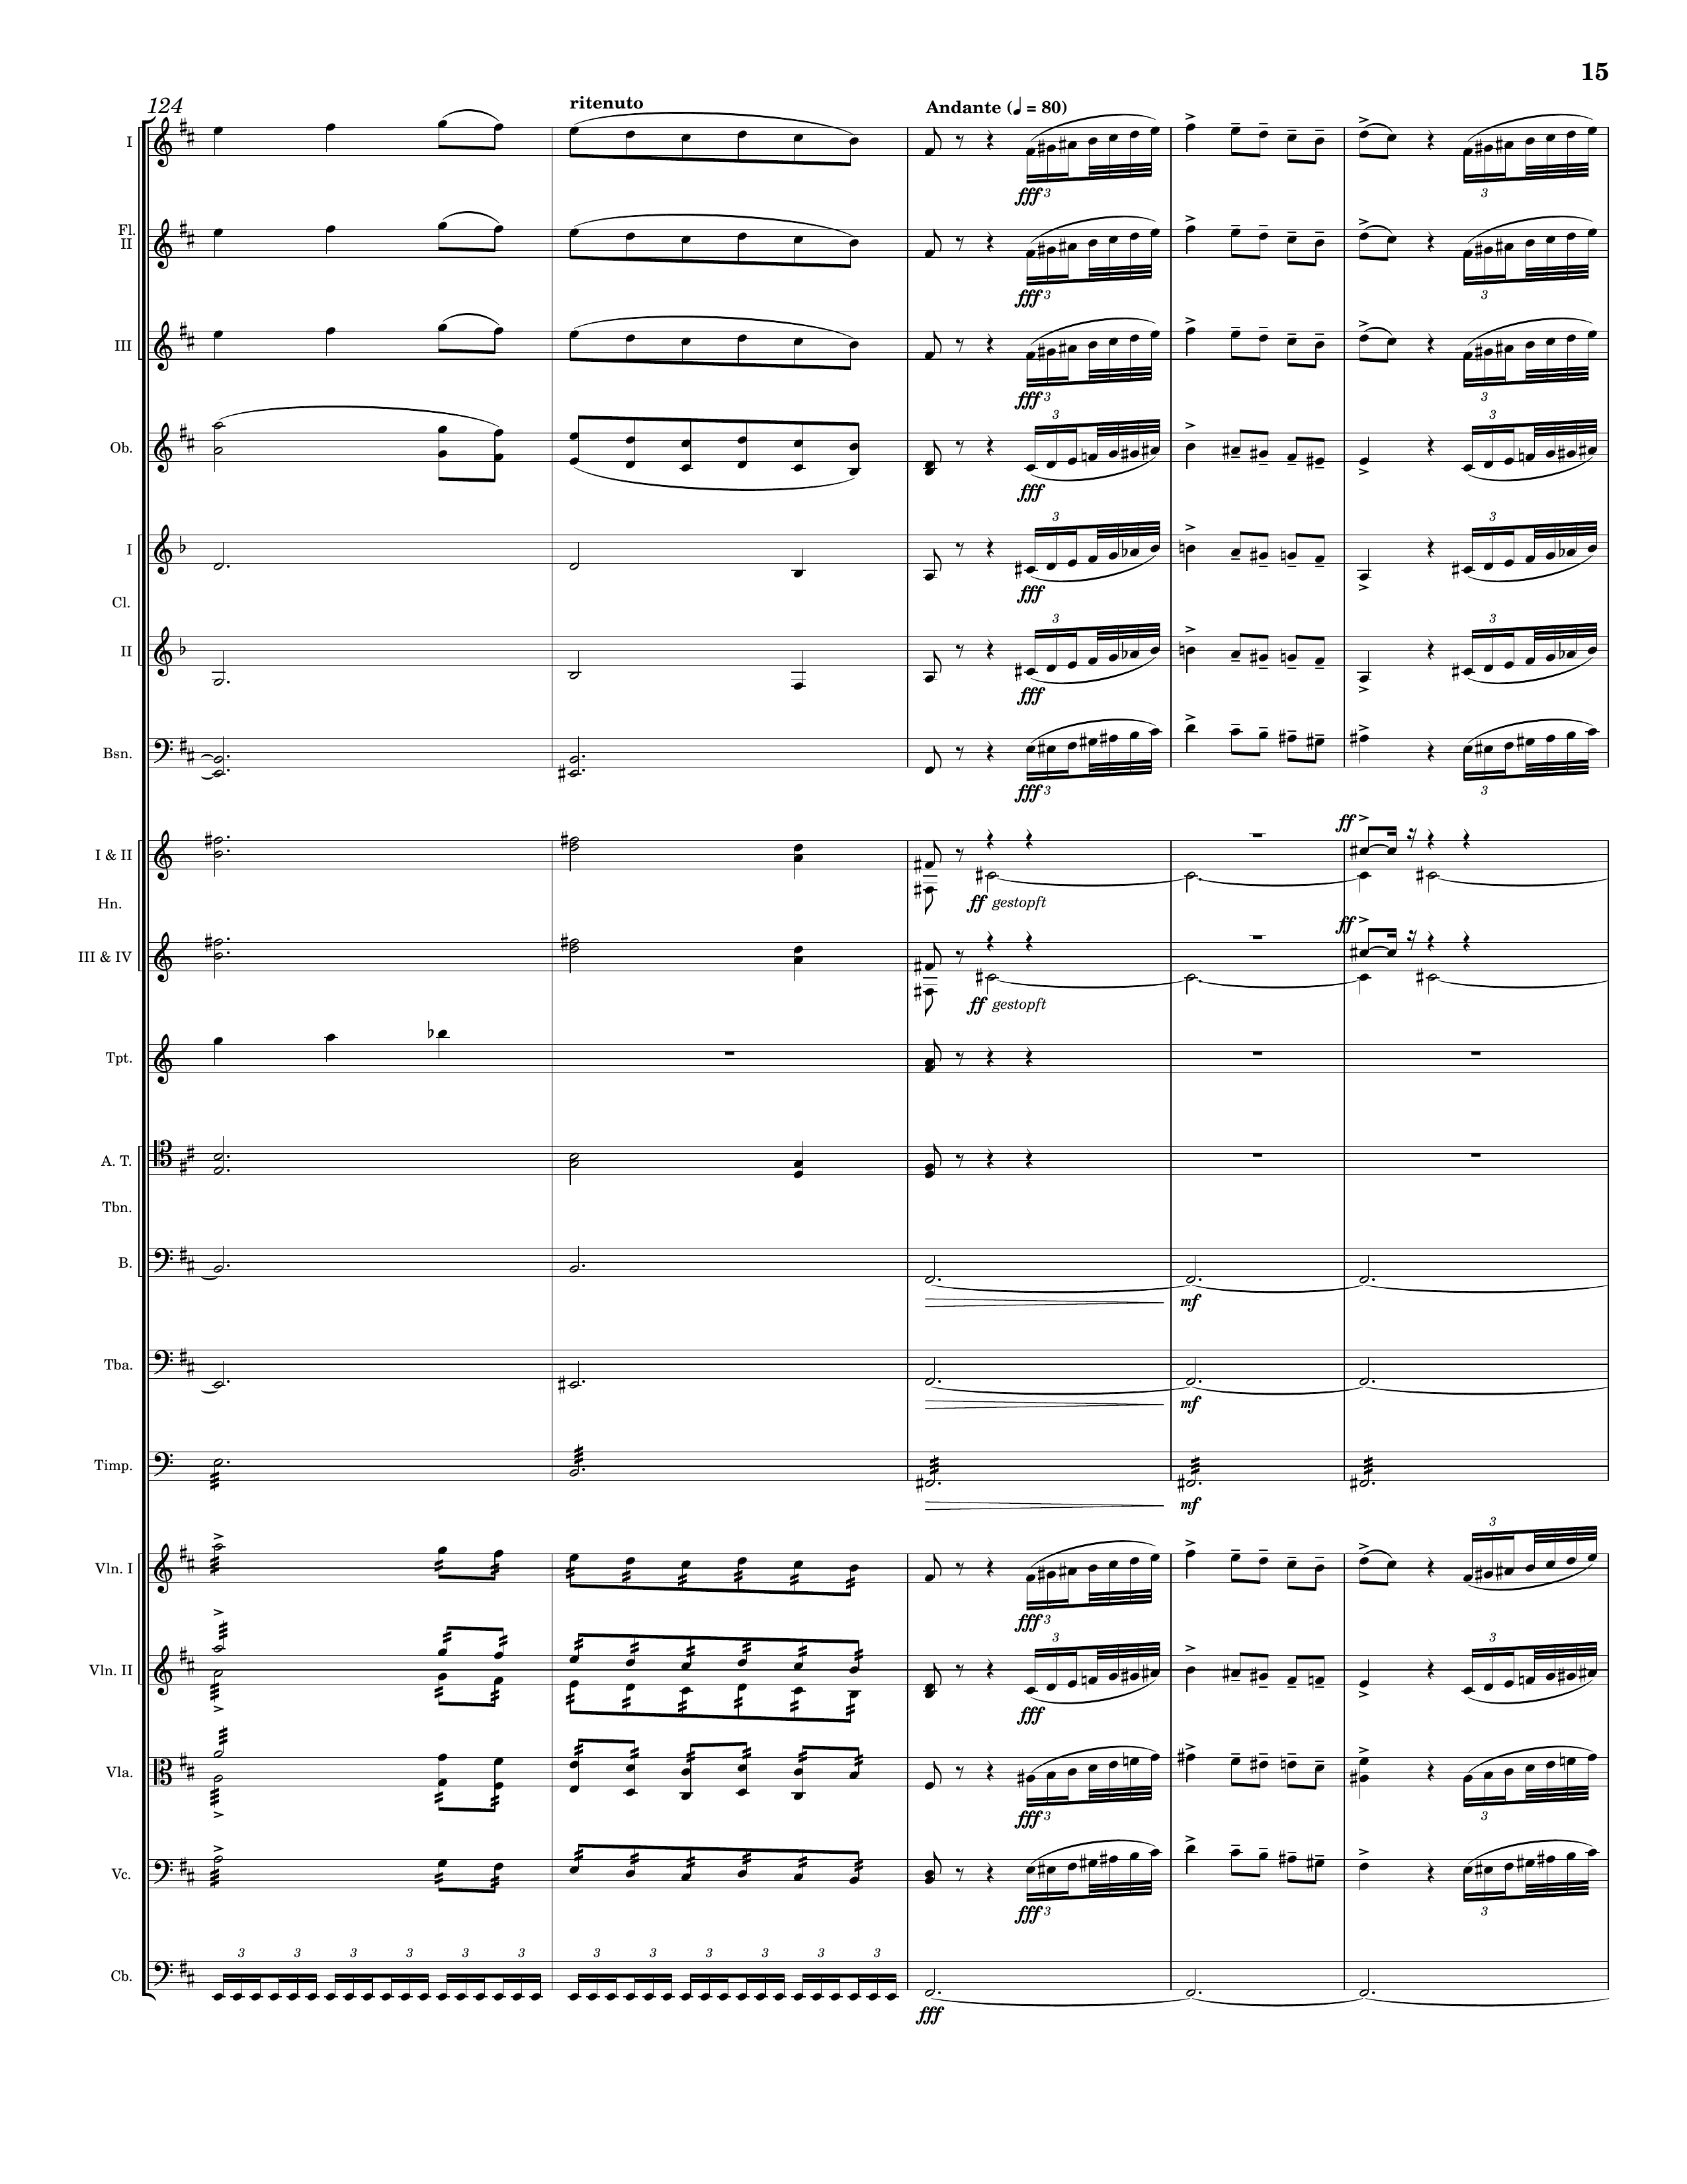
mel
mel
mel
mel
harm
－
harm
－
harm
－
rhythm
harm
－
harm
－
harm
－
harm
－
rhythm
harm
－
mel
rhythm
harm
－
harm
－
harm
－
rhythm
rhythm
mel
mel
harm
－
mel
harm
－
mel
harm
－
rhythm

Slide 16
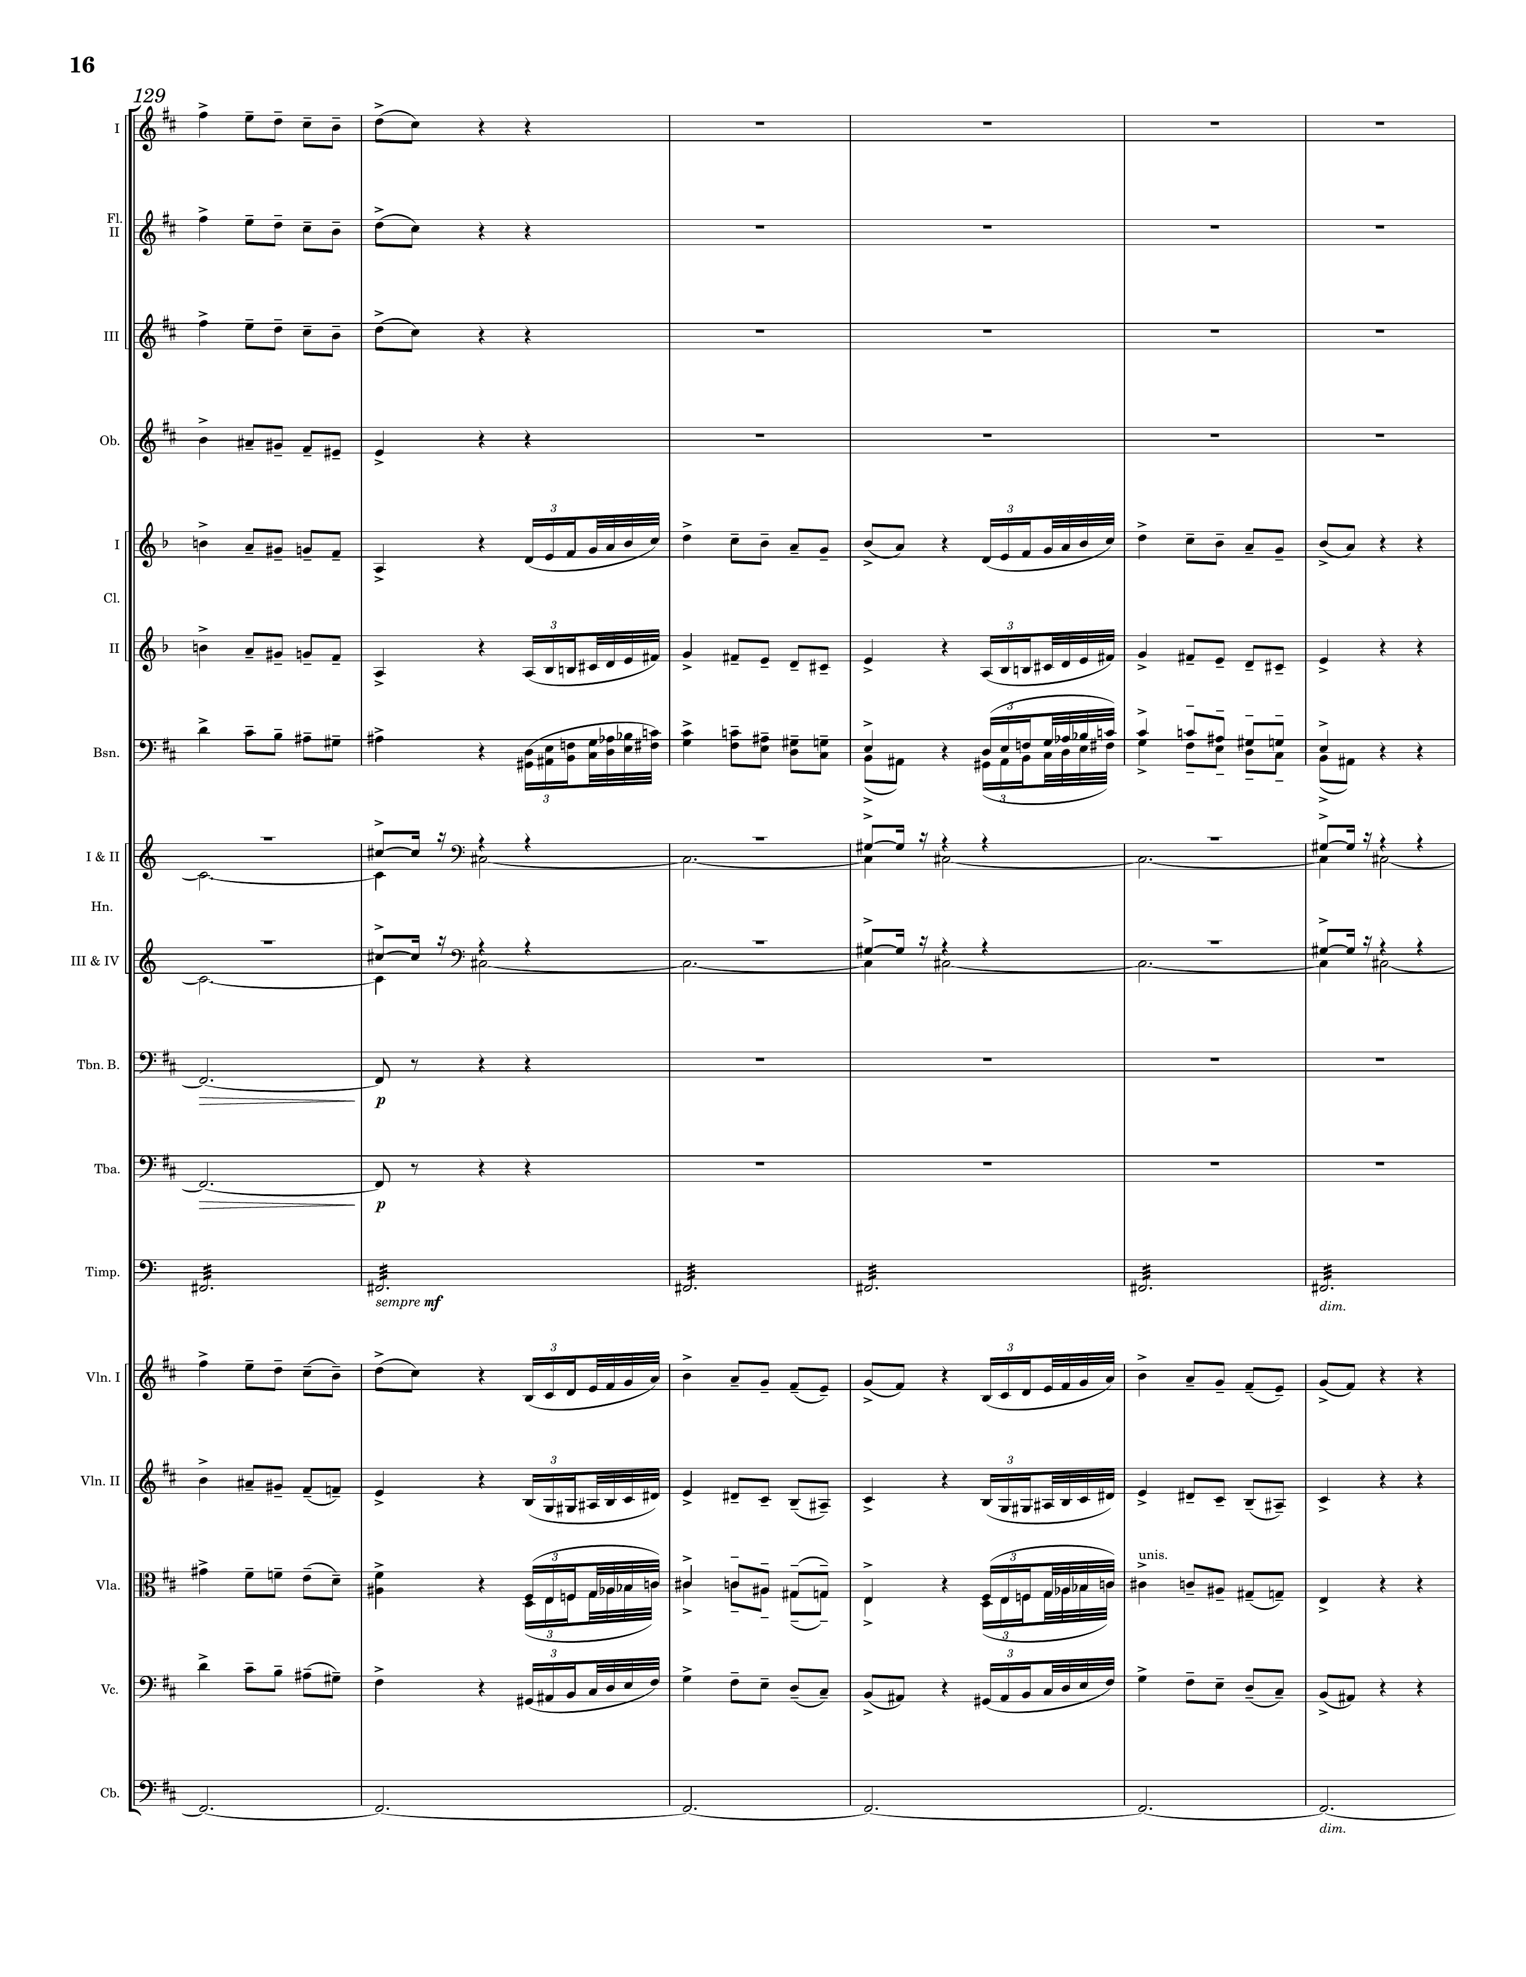
mel
mel
mel
harm
－
harm
－
mel
harm
－
harm
－
harm
－
harm
－
harm
－
rhythm
harm
－
harm
－
harm
－
rhythm
harm
－
rhythm
rhythm
mel
harm
－
harm
－
harm
－
rhythm

Slide 17
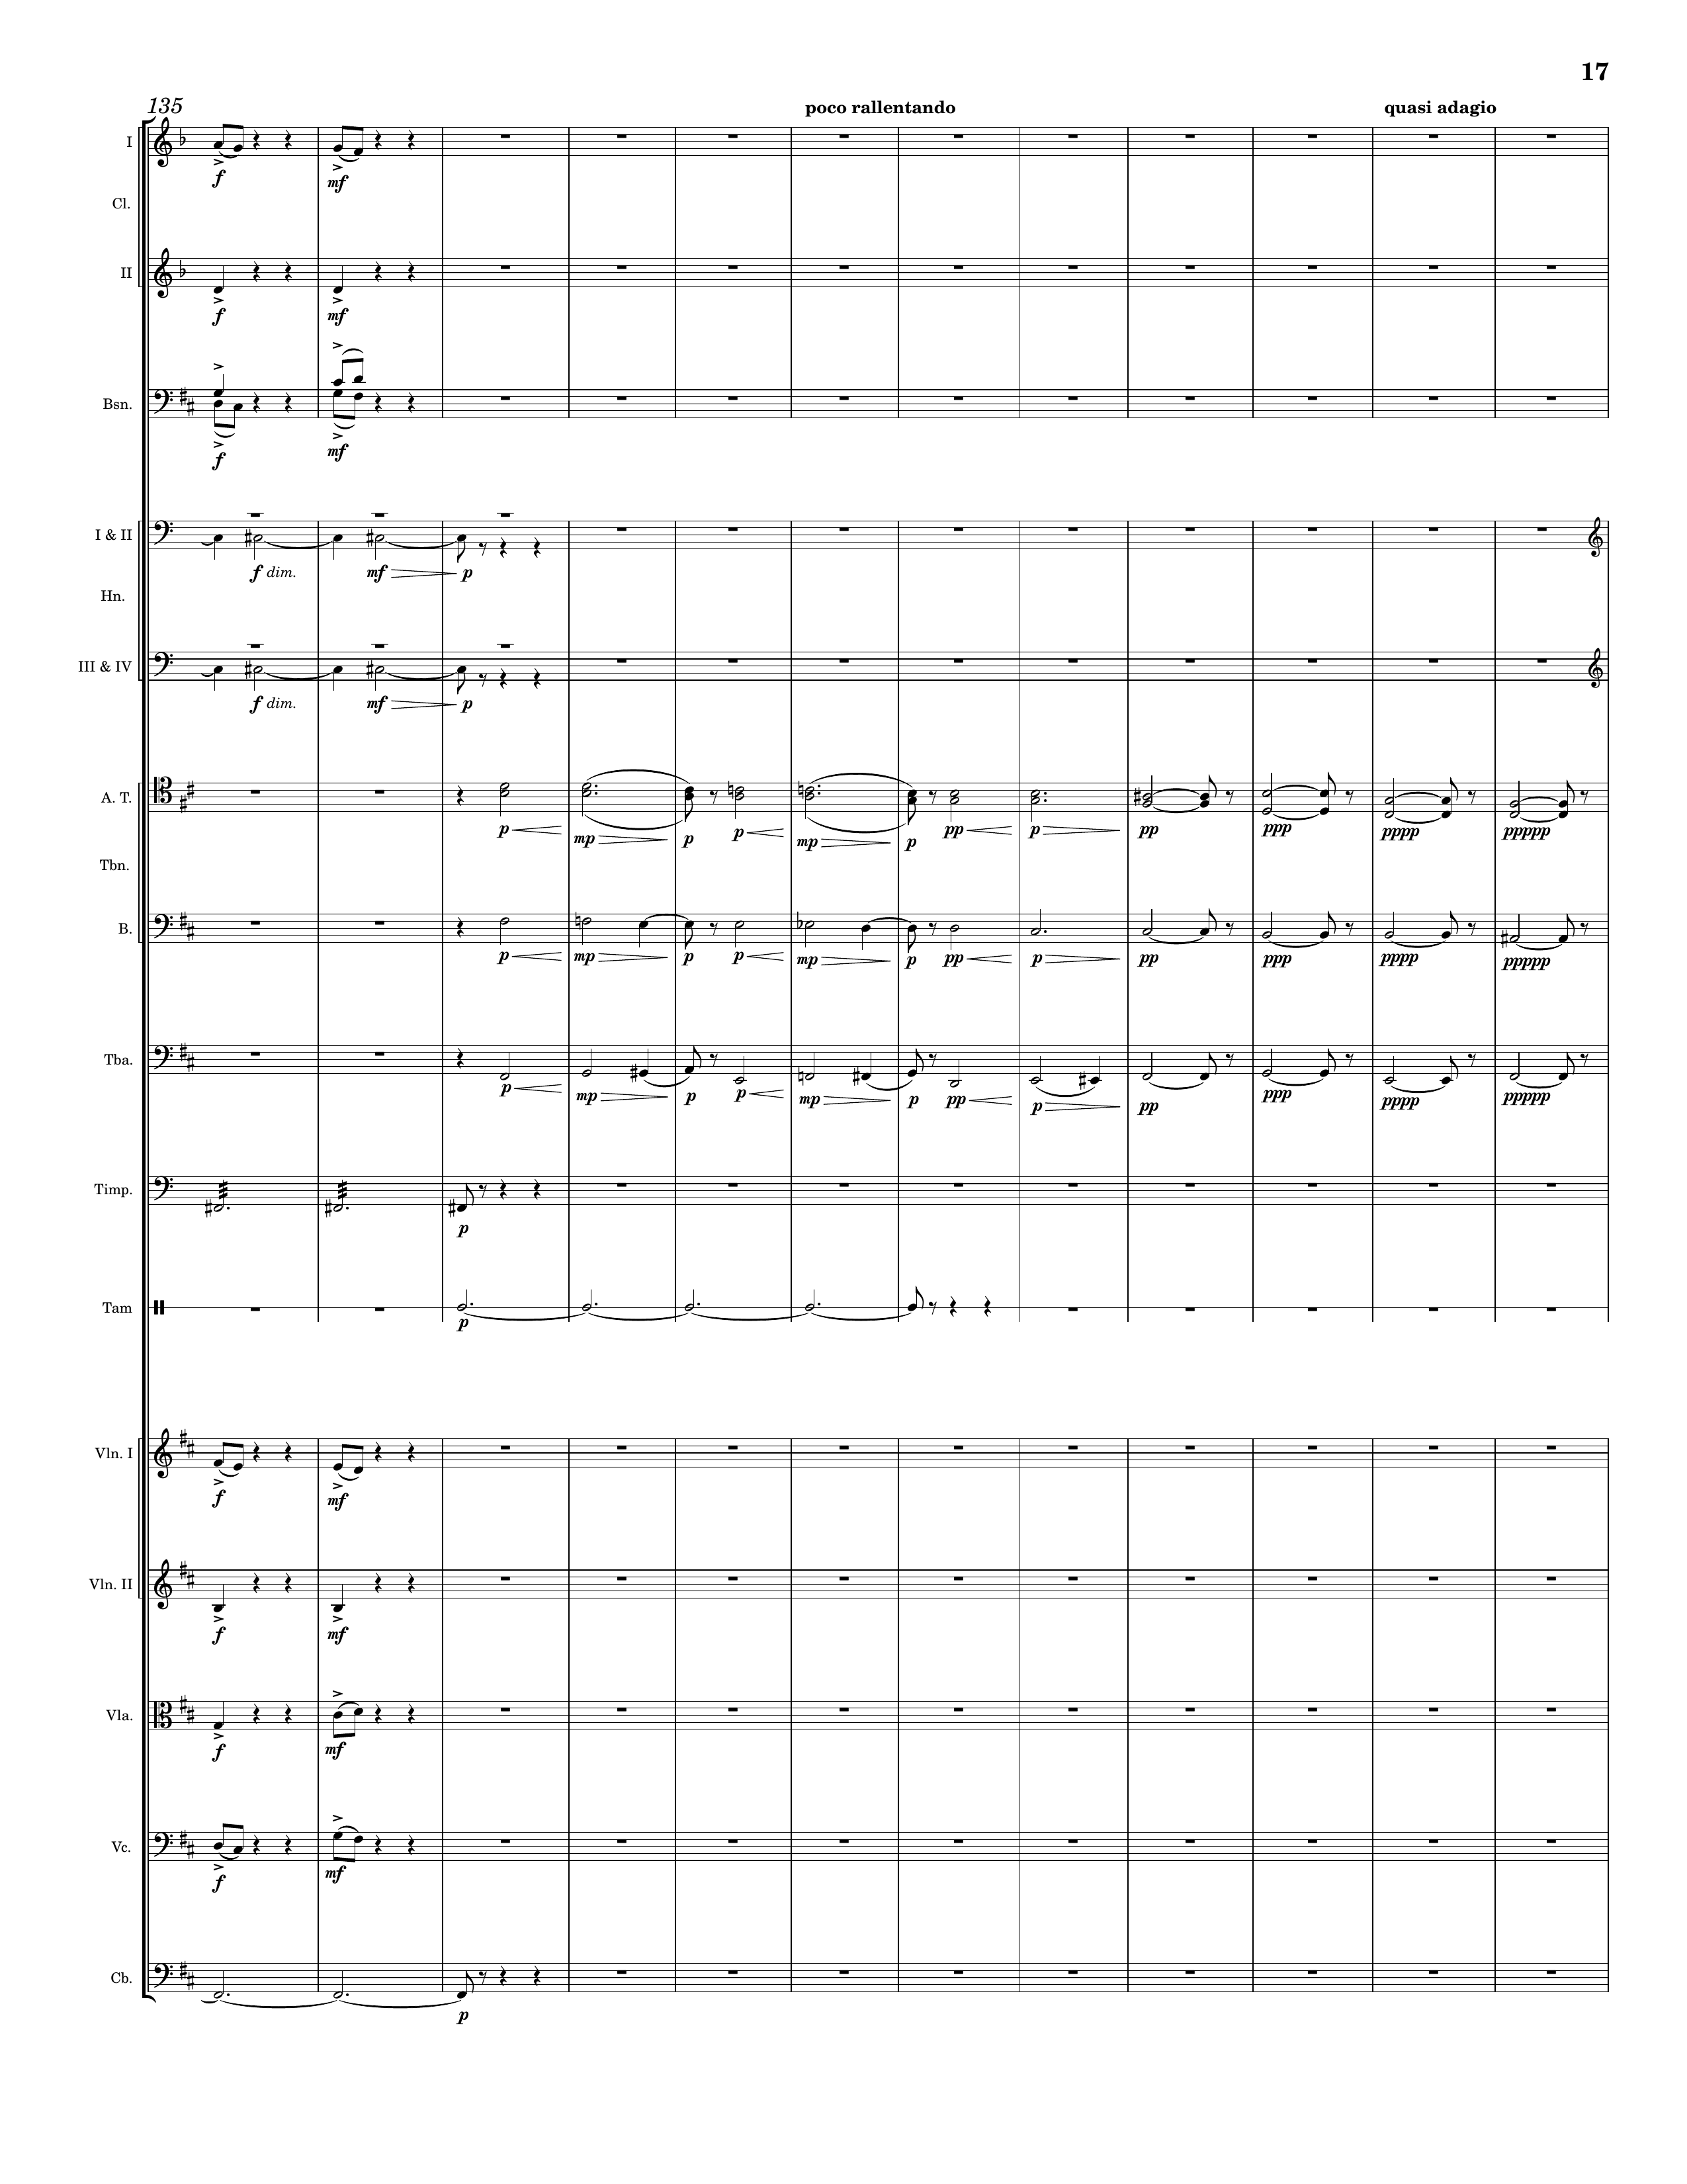
mel
harm
－
harm
－
harm
－
harm
－
mel
harm
－
harm
－
rhythm
rhythm
mel
harm
－
harm
－
harm
－
rhythm

Slide 18
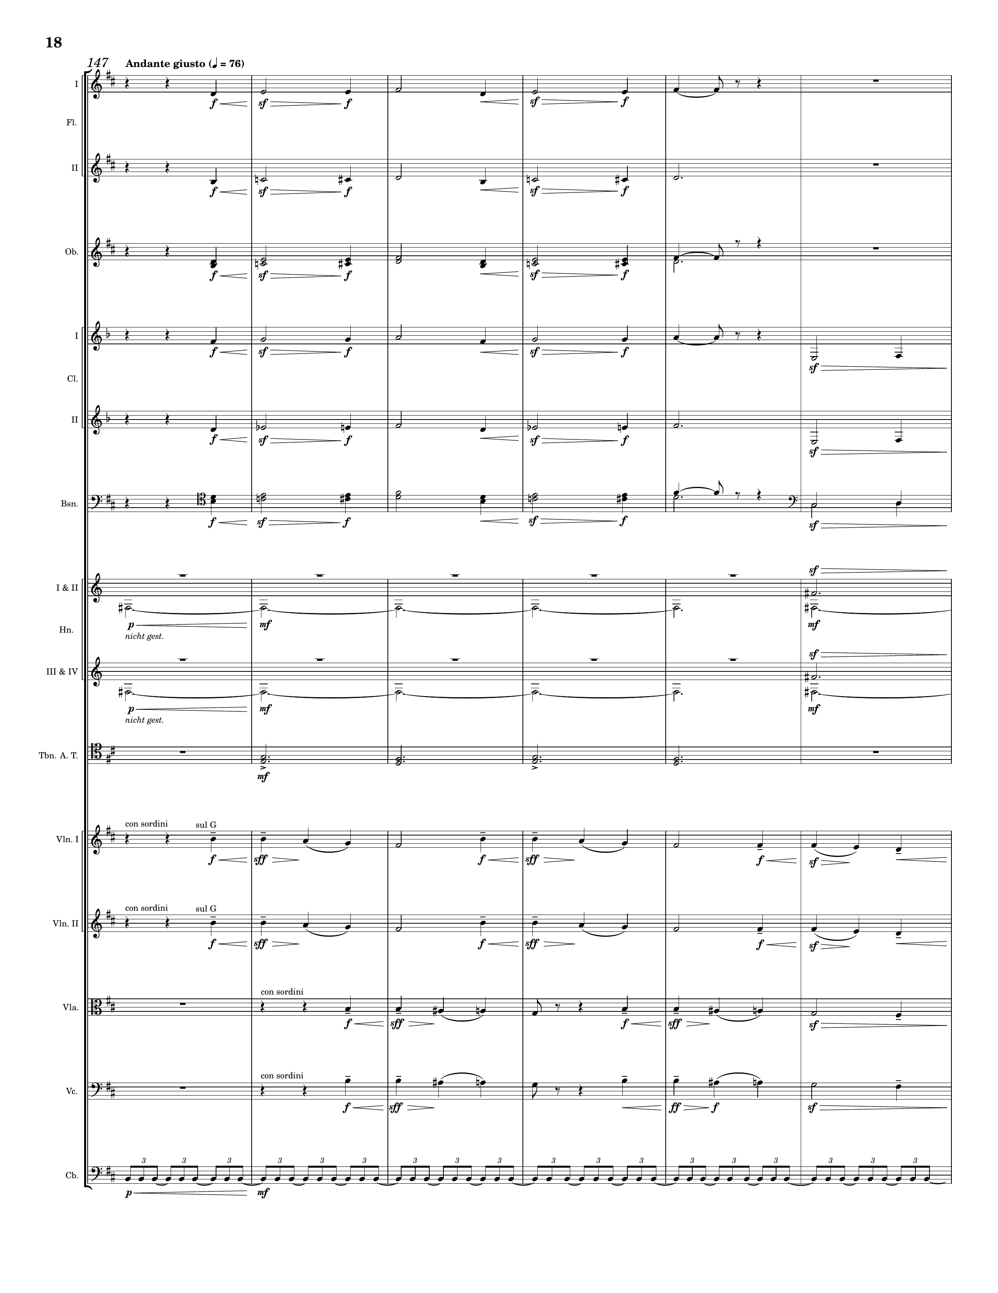
harm
－
harm
－
harm
－
harm
－
harm
－
harm
－
harm
－
rhythm
harm
－
rhythm
harm
－
mel
mel
mel
mel
rhythm

Slide 19
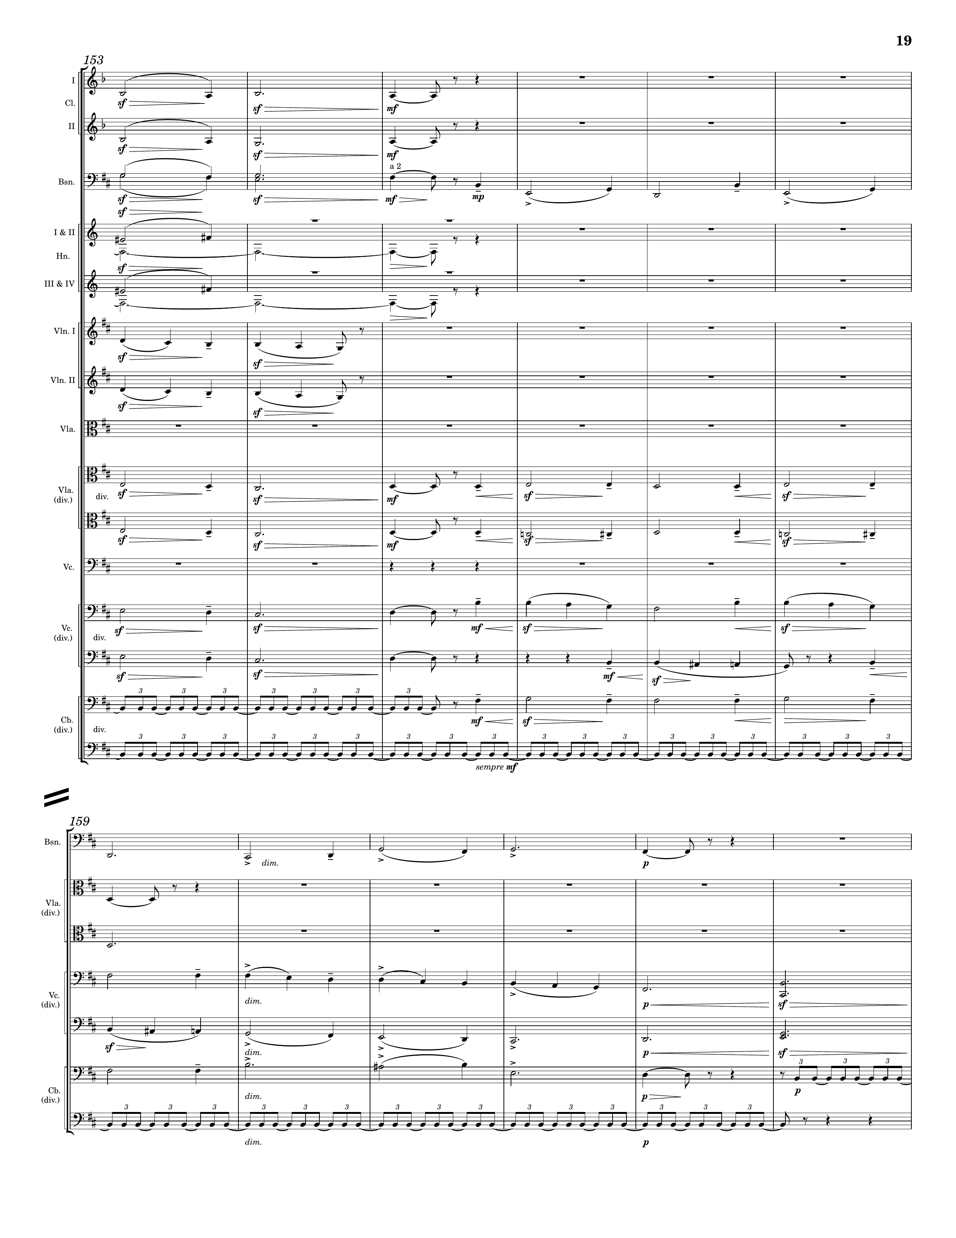
harm
－
harm
－
harm
－
harm
－
rhythm
harm
－
rhythm
mel
mel
mel
harm
－
mel
harm
－
harm
－
mel
harm
－
mel
rhythm
harm
－
rhythm
harm
－
harm
－
harm
－
mel
harm
－
mel
harm
－
harm
－
rhythm
rhythm

Slide 20
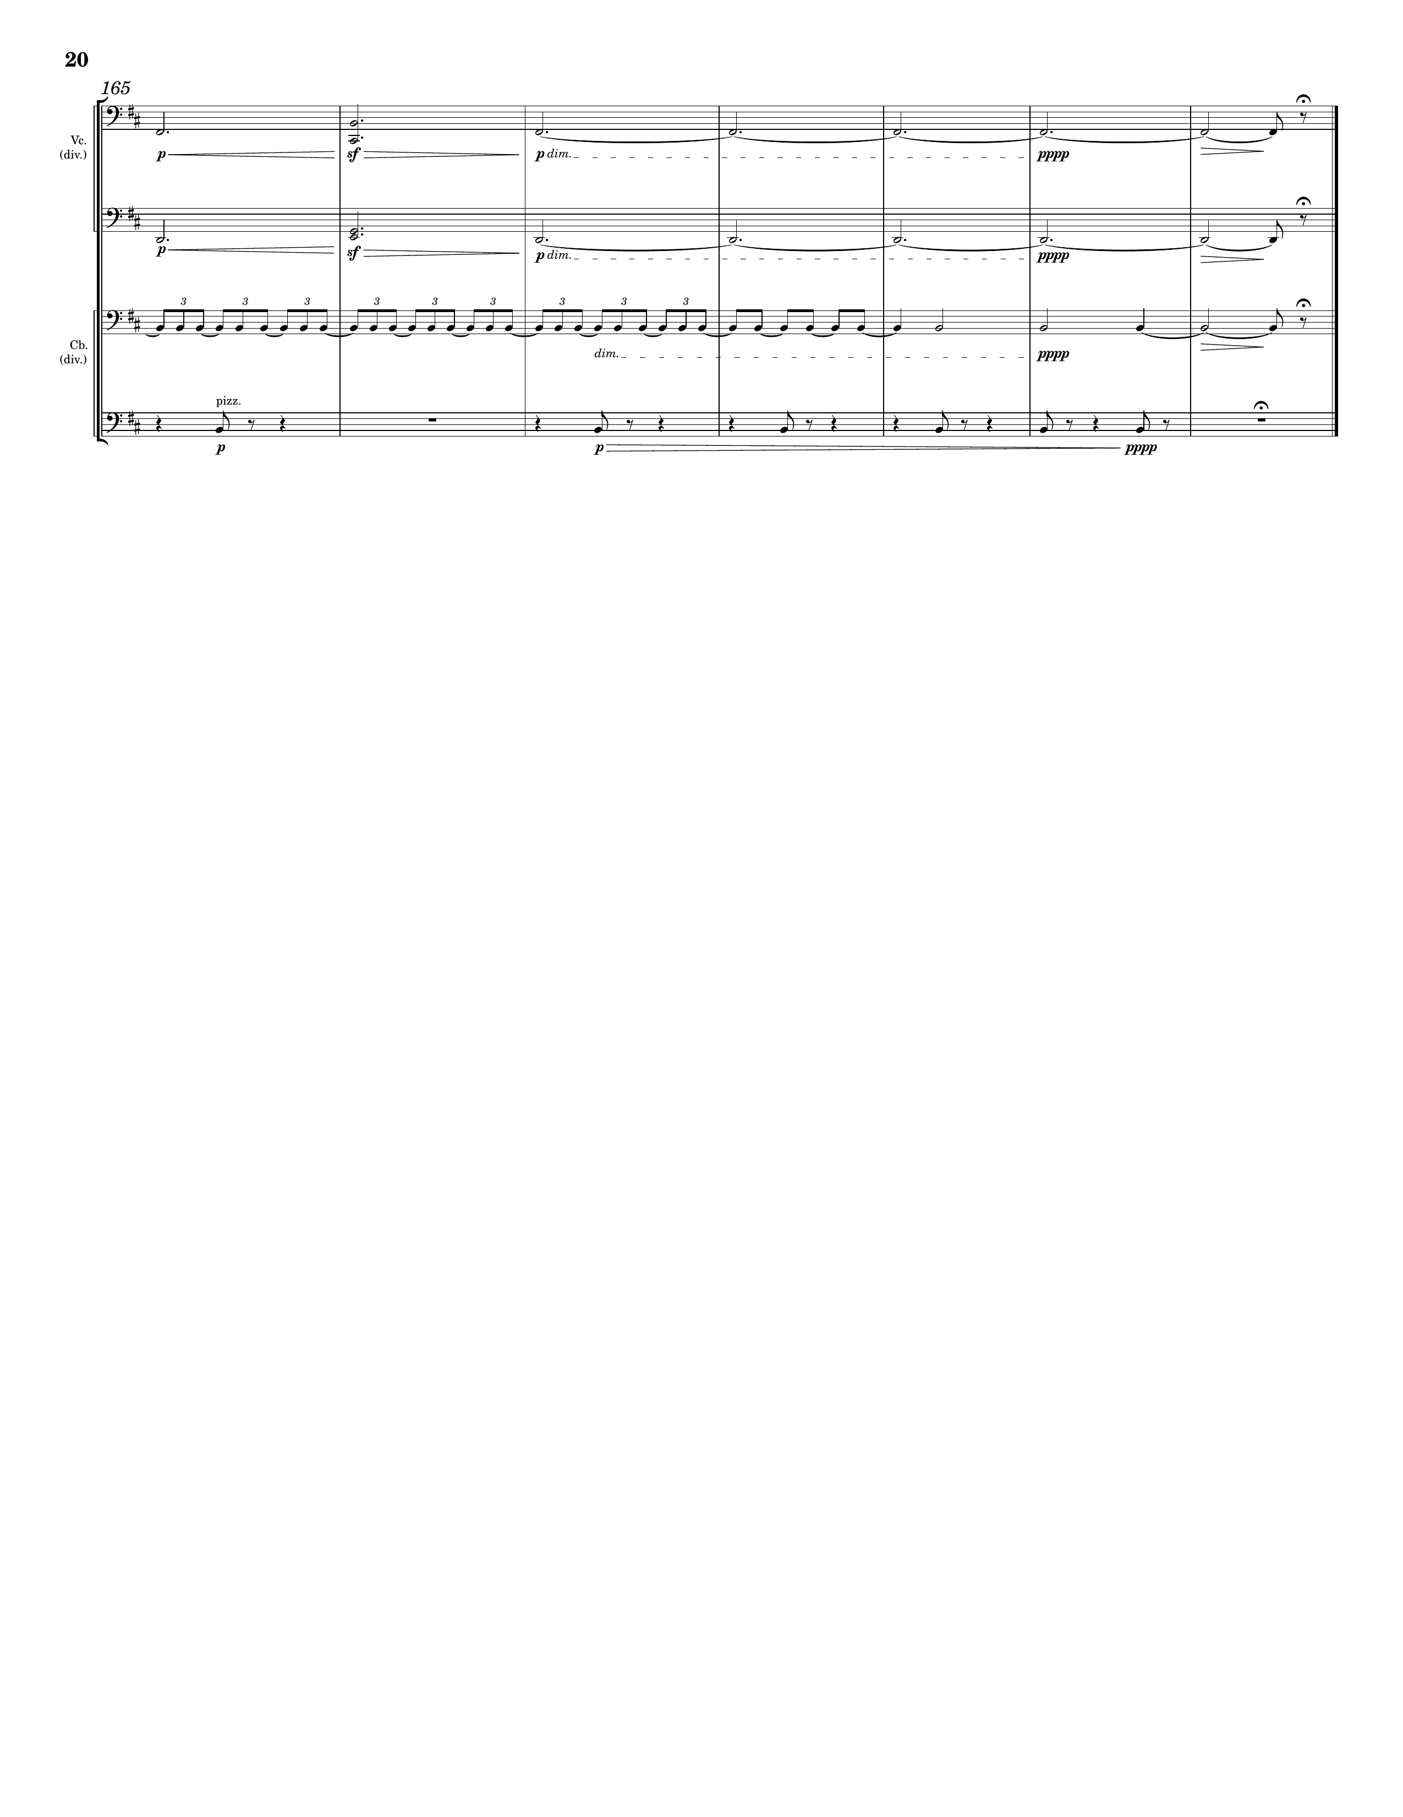
harm
－
harm
－
rhythm
harm
－

